Slide 1
우분투 20.04 -> 아파치 웹 서버 2.4, PHP 8.0
Ubuntu 20.04 -> Apache 2.4, PHP 8.0 -> 방화벽, IPv4, IPv6 SSL, PHP Extension, PHP.ini, Apache 2.4 환경설정
-> IPv6 웹브라우저 접속 방법, IPv6 FTP클라이언트 접속방법
-> OpenSSL 사설 서명키 생성방법, 자가 서명 방법(개발)
2021. 04. 06
도도(Dodo)
Apache License v2.0
이 문서는 나눔글꼴로 작성되었습니다. 설치하기
Notes:
1

Slide 2
목차
문서 이력
라이선스
[안내사항] 날씨 - 소개 (2021-04-06)
[작업] 소개 (2021-04-06)
[작업] 명령어 (2021-04-06)
[작업] 우분투 20.04, Apache 2.4, PHP 8.0 / 작업 프로세스(1차) (2021-04-06)
[작업] 우분투 20.04, Apache 2.4, PHP 8.0 / 설치 작업 (2021-04-06)
[작업] 우분투 20.04, Apache 2.4, PHP 8.0 / OpenSSL 인증서 생성 예 (2021-04-06)
[작업] 우분투 20.04, Apache 2.4, PHP 8.0 / 자가서명 인증서(SSL) (2021-04-06)

Slide 3
목차
[작업] 우분투 20.04, Apache 2.4, PHP 8.0 / 자가서명 인증서(SSL)로 서명한 HTTPS 접속 [IPv4] (2021-04-06)
[작업] 우분투 20.04, Apache 2.4, PHP 8.0 / 자가서명 인증서(SSL)로 서명한 HTTPS 접속 [IPv6] (2021-04-06)
[작업] 우분투 20.04, Apache 2.4, PHP 8.0 - 확장(Extension) 설치 (2021-04-06)
[작업] 우분투 20.04, Apache 2.4, PHP 8.0 – php.ini 환경설정 (2021-04-06)
[작업] 우분투 20.04, Apache 2.4, PHP 8.0 – apache2.4 환경설정 (2021-04-06)
[작업] 우분투 20.04, Apache 2.4, PHP 8.0 – apache2.4 환경설정[Header] (2021-04-06)
[작업] 우분투 20.04, Apache 2.4, PHP 8.0 – php.ini 환경설정 (2) (2021-04-06)
[작업] 우분투 20.04, Apache 2.4, PHP 8.0 – php.ini 환경설정 (3) 오류 화면 출력 (2021-04-06)
[작업] 우분투 20.04, Apache 2.4, PHP 8.0 – php.ini 환경설정 (4) 세션 (2021-04-06)

Slide 4
목차
[작업] 우분투 20.04, Apache 2.4, PHP 8.0 – php.ini 환경설정 (5) 가베지 컬렉션 (2021-04-06)
[작업] 우분투 20.04, Apache 2.4, PHP 8.0 – php.ini 환경설정 (6) POST 전송 (2021-04-06)
[작업] 우분투 20.04, Apache 2.4, PHP 8.0 – php.ini 환경설정 (7) 파일 업로드 (2021-04-06)
[작업] 우분투 20.04, Apache 2.4, PHP 8.0 – php.ini 환경설정 (8) 세션과 쿠키 (1) (2021-04-06)
[작업] 우분투 20.04, Apache 2.4, PHP 8.0 – php.ini 환경설정 (9) 세션과 쿠키 (2) (2021-04-06)
[작업] 우분투 20.04, Apache 2.4, PHP 8.0 – php.ini 환경설정 (10) 서비스 재시작 (2021-04-06)
[작업] 우분투 20.04, Apache 2.4, PHP 8.0 – 동작 모습 (phpinfo.php) - IPv6 (2021-04-06)
[작업] 우분투 20.04, Apache 2.4 – OpenSSL 사설 인증서 생성 / SSL 암호키 자동완성[Enter Pass] (쉘 프로그래밍 입문) (2021-04-06)
[작업] 우분투 20.04, Apache 2.4, PHP 8 환경설정 / 백업 받기 (2021-04-06)
[작업] 우분투 20.04, Apache 2.4, PHP 8 환경설정 / 백업 받기 [FTP 파일질라 / IPv6 사용방법] (2021-04-06)
[부록1] 우분투 20.04, Apache 2.4 환경설정 (2021-04-06)
[부록2] 우분투 20.04, PHP 8 환경설정 (2021-04-06)

Slide 5
1.1 우분투 20.04 - Apache 2.4, PHP 8, PHP 8 확장, OpenSSL 자가서명, OpenSSL과 Apache 2.4 환경설정 연동 (2021-04-06)
5 / 101
1. 문서 이력
2021-04-06 13:29 문서 최초 작성, 도도(Dodo)
2021-04-06 18:29 문서 작성 완료, 도도(Dodo)
Notes:
5

Slide 6
1.1 우분투 20.04 - Apache 2.4, PHP 8, PHP 8 확장, OpenSSL 자가서명, OpenSSL과 Apache 2.4 환경설정 연동 (2021-04-06)
6 / 101
2. 라이선스
Copyright 2021. Dodo [우분투 20.04, 아파치 웹서버 2.4, PHP 8.0, SSL적용, PHP Extension, PHP.ini 환경설정, Apache2 환경설정, IPv4, IPv6 가상호스트 설정]
[Ubuntu 20.04, Apache Web Server 2.4, PHP 8.0, SSL application, PHP Extension, PHP.ini configuration, Apache2 configuration, IPv4, IPv6 virtual host configuration]
Licensed under the Apache License, Version 2.0 (the "License"); you may not use this file except in compliance with the License. You may obtain a copy of the License at http://www.apache.org/licenses/LICENSE-2.0 Unless required by applicable law or agreed to in writing, software distributed under the License is distributed on an "AS IS" BASIS, WITHOUT WARRANTIES OR CONDITIONS OF ANY KIND, either express or implied. See the License for the specific language governing permissions and limitations under the License.
Notes:
6

Slide 7
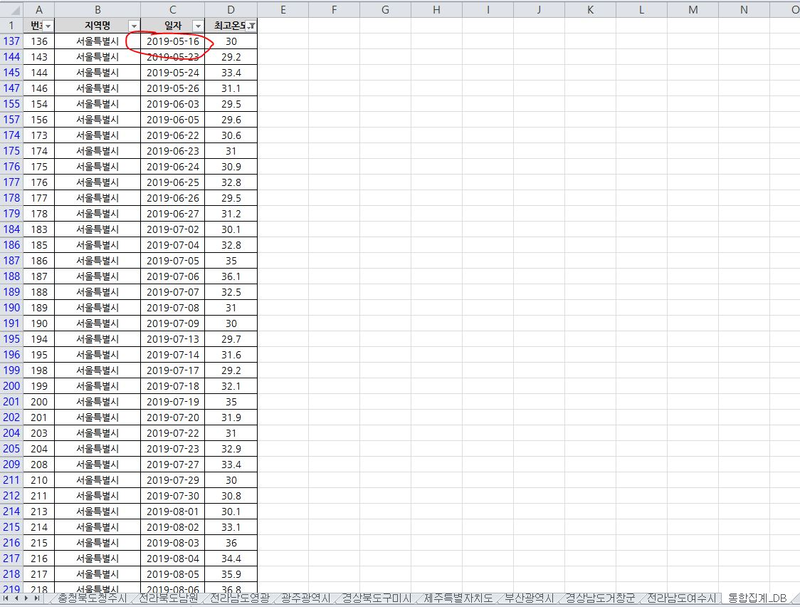
1.1 우분투 20.04 - Apache 2.4, PHP 8, PHP 8 확장, OpenSSL 자가서명, OpenSSL과 Apache 2.4 환경설정 연동 (2021-04-06)
7 / 101
3. [안내사항] 날씨 - 소개 (2021-04-06)
지구의 온도는 계속 올라가고 있다.
36도가 넘어가는 경우가 있다고 한다.
참고사항(Note)
한국의 IT 인력은 전부 서울특별시, 경기도, 대전광역시에 거주하는 것으로 오해할 수 있다.
명시하였음. 해당 거주지역에 거주하고 있지 않는다.
단, 해당 지역에 대해서 특별한 감정이나 인연을 따로 가지고 있지 않음을 명시하였음.
It can be misunderstood that all Korean IT personnel live in Seoul, Gyeonggi, and Daejeon. Specified. You do not live in the residential area.
However, it has been stated that they do not have any special feelings or relationships for the region.
날씨가 더워지고 있다는 것은 매우 심각한 일이다.
It is very serious that the weather is getting hotter.
36.8도

Slide 8
1.1 우분투 20.04 - Apache 2.4, PHP 8, PHP 8 확장, OpenSSL 자가서명, OpenSSL과 Apache 2.4 환경설정 연동 (2021-04-06)
8 / 101
4. [작업] 소개 (2021-04-06)
작업 소요시간은 다음과 같다.
번호 | 구분 | 년/월/일 시간 | 비고
1 | 시작 | 2021년 4월 6일 화요일 오전 8시 20분 | 연속 흐름 작업
2 | 종료 | 2021년 4월 6일 화요일 오후 12시 40분 (점심시간 = 2021년 4월 6일 12시 40분 ~ 13시 20분)
* 실패 횟수: Apache 2.4 환경설정 실패로 운영체제 재설치를 1회 하였음. => 어디에서 어떻게 파일을 수정했는지 헷갈림.

Slide 9
1.1 우분투 20.04 - Apache 2.4, PHP 8, PHP 8 확장, OpenSSL 자가서명, OpenSSL과 Apache 2.4 환경설정 연동 (2021-04-06)
9 / 101
5. [작업] 명령어 (2021-04-06)
주로 자주 사용했던 명령어를 요약하였다.
sudo apt install software-properties-common
sudo add-apt-repository ppa:ondrej/php
sudo add-apt-repository ppa:ondrej/apache2
sudo apt update
sudo apt install php8.0 libapache2-mod-php8.0
sudo a2enmode php8.0
sudo a2enconf php8.0-fpm
sudo a2enmod proxy_fcgi setenvif mpm_event rewrite headers env dir mime ssl http2
ufw allow 80/tcp
ufw allow 443/tcp
ufw deny 443/udp
ufw status verbose
ufw enable
ufw disable
sudo apt-get install -y build-essential
sudo apt-get -y install gcc make autoconf libc-dev pkg-config
sudo apt-get -y install php8.0-{bz2,curl,gd,mbstring}
sudo apt-get -y install php8.0-{mysql,pgsql,xml,zip,fpm,bz2,cli}
sudo apt-get -y install php8.0-{opcache,readline,imagick,soap,dev,intl}
sudo apt-get -y install php8.0-{smbclient,redis,ldap,bcmath,gmp,snmp}
sudo apt-get -y install php8.0-{memcache,memcached,amqp}
sudo apt-get -y install php8.0-{common,dba}
sudo apt-get -y install libmagickcore-6.q16-6-extra
sudo apt-get -y install libgeoip-dev geoip-bin geoip-database

Slide 10
1.1 우분투 20.04 - Apache 2.4, PHP 8, PHP 8 확장, OpenSSL 자가서명, OpenSSL과 Apache 2.4 환경설정 연동 (2021-04-06)
10 / 101
5. [작업] 명령어 (2021-04-06)
주로 자주 사용했던 명령어를 요약하였다.
OpenSSL – 사설 인증서 생성
openssl genrsa -des3 -out server.key 4096
(임시예제용 비밀번호: hello1234**&& )
openssl req -new -days 10950 -key server.key -out server.csr
openssl x509 -req -days 10950 -in server.csr -signkey server.key -out server.crt
개발자를 위한 localhost 자가서명 인증서
openssl req -x509 -nodes -days 1825 -newkey rsa:4096 -keyout /etc/apache2/ssl/apache.key -out /etc/apache2/ssl/apache.crt
(localhost / Apache 2.4 자가 SSL 서명)

Slide 11
1.1 우분투 20.04 - Apache 2.4, PHP 8, PHP 8 확장, OpenSSL 자가서명, OpenSSL과 Apache 2.4 환경설정 연동 (2021-04-06)
11 / 101
6. [작업] 우분투 20.04, Apache 2.4, PHP 8.0 / 작업 프로세스(1차) (2021-04-06)
작업 모습이다. 실제 흘러가는 작업 흐름 순서로 설치 작업 모습을 소개하였다.
1단계) 설치
2단계) IPv4, IPv6 - 아파치 환경설정
3단계) 인증서 자가서명
Apache2.4
4단계) PHP.ini, Apache 2.4 튜닝 (환경설정)
PHP 8.0
네트워크 IPv6
(수동, 자동 설정)
OpenSSL 자가서명 인증서
PHP 8.0 - extension
외부 라이브러리
Apache 2.4 IPv6 설정
아파치 웹 서버2.4
[SSL 환경설정]
클라이언트 IPv6 주소 할당 (수동, 자동)
웹 브라우저에서의 IPv6
https://[2001:1111:1111::81]
웹 브라우저에서의 IPv4
https://192.168.0.22
아파치 2.4
가상호스트(VirtualHost) 설정
Php.ini 환경설정
웹 브라우저에서의 IPv6
http://[2001:1111:1111::81]
Apache 2.4 환경설정
웹 브라우저에서의 IPv4
http://192.168.0.22
1차 구축 완성

Slide 12
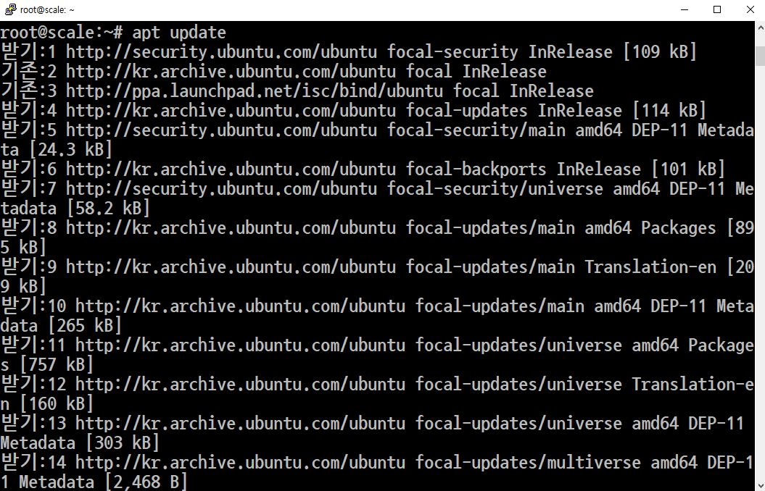
1.1 우분투 20.04 - Apache 2.4, PHP 8, PHP 8 확장, OpenSSL 자가서명, OpenSSL과 Apache 2.4 환경설정 연동 (2021-04-06)
12 / 101
7. [작업] 우분투 20.04, Apache 2.4, PHP 8.0 / 설치 작업 (2021-04-06)
아래의 명령어로 작업을 진행할 수 있다.
(참고사항: 컴파일 방식의 설치 방법도 존재함)
# apt update

Slide 13
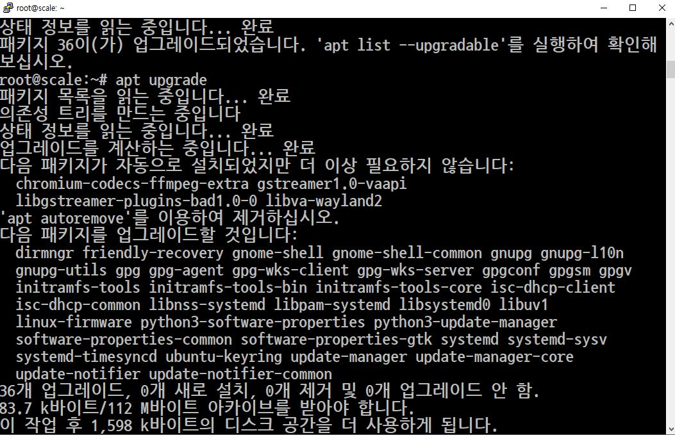
1.1 우분투 20.04 - Apache 2.4, PHP 8, PHP 8 확장, OpenSSL 자가서명, OpenSSL과 Apache 2.4 환경설정 연동 (2021-04-06)
13 / 101
7. [작업] 우분투 20.04, Apache 2.4, PHP 8.0 / 설치 작업 (2021-04-06)
아래의 명령어로 작업을 진행할 수 있다.
# apt upgrade

Slide 14
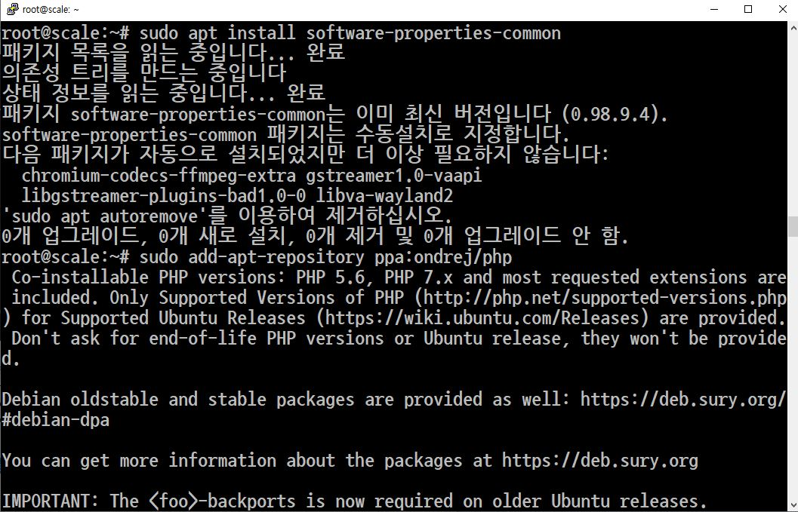
1.1 우분투 20.04 - Apache 2.4, PHP 8, PHP 8 확장, OpenSSL 자가서명, OpenSSL과 Apache 2.4 환경설정 연동 (2021-04-06)
14 / 101
7. [작업] 우분투 20.04, Apache 2.4, PHP 8.0 / 설치 작업 (2021-04-06)
아래의 명령어로 작업을 진행할 수 있다.
# sudo apt install software-properties-common

Slide 15
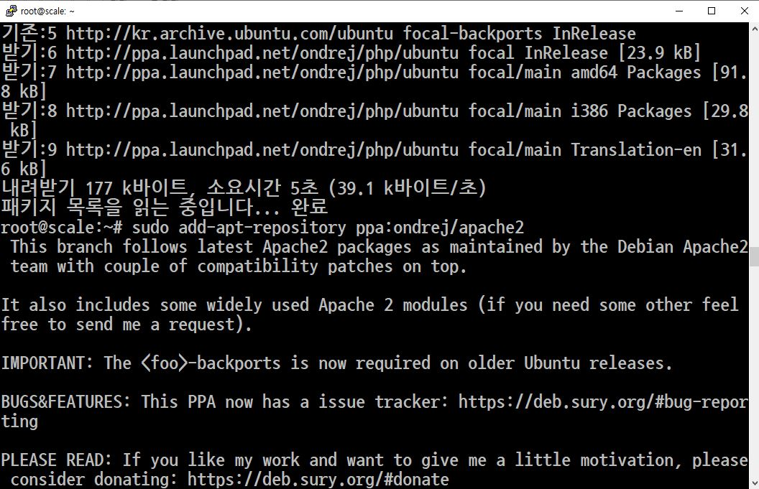
1.1 우분투 20.04 - Apache 2.4, PHP 8, PHP 8 확장, OpenSSL 자가서명, OpenSSL과 Apache 2.4 환경설정 연동 (2021-04-06)
15 / 101
7. [작업] 우분투 20.04, Apache 2.4, PHP 8.0 / 설치 작업 (2021-04-06)
아래의 명령어로 작업을 진행할 수 있다.

Slide 16
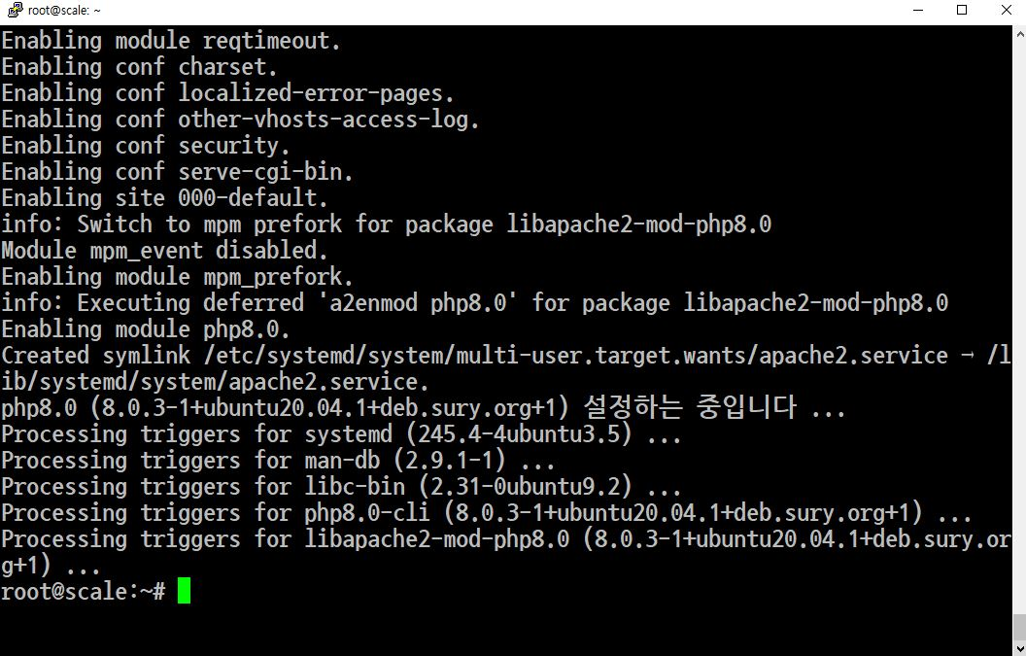
1.1 우분투 20.04 - Apache 2.4, PHP 8, PHP 8 확장, OpenSSL 자가서명, OpenSSL과 Apache 2.4 환경설정 연동 (2021-04-06)
16 / 101
7. [작업] 우분투 20.04, Apache 2.4, PHP 8.0 / 설치 작업 (2021-04-06)
아래의 명령어로 작업을 진행할 수 있다.

Slide 17
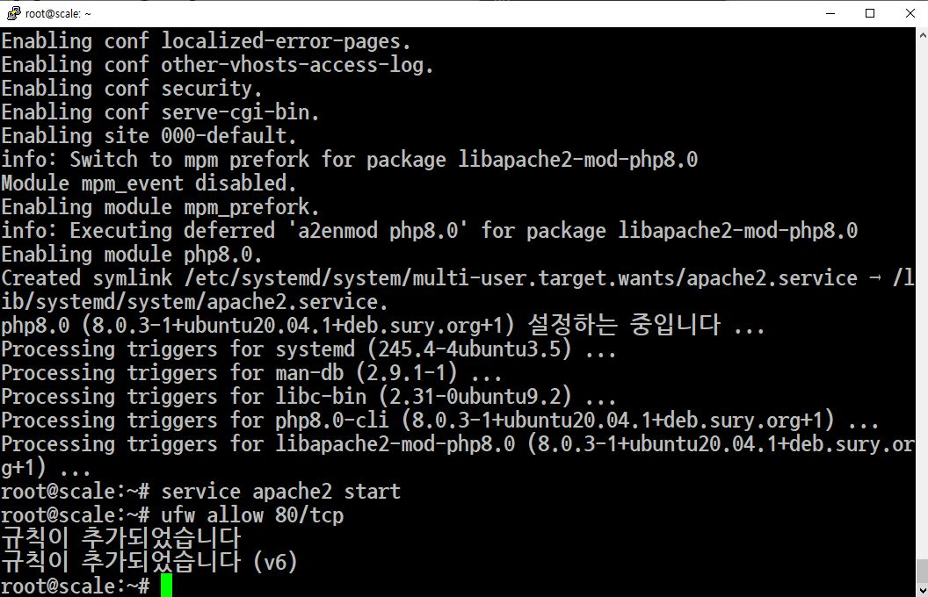
1.1 우분투 20.04 - Apache 2.4, PHP 8, PHP 8 확장, OpenSSL 자가서명, OpenSSL과 Apache 2.4 환경설정 연동 (2021-04-06)
17 / 101
7. [작업] 우분투 20.04, Apache 2.4, PHP 8.0 / 설치 작업 (2021-04-06)
아래의 명령어로 작업을 진행할 수 있다.
# service apache2 start
# ufw allow 80/tcp

Slide 18
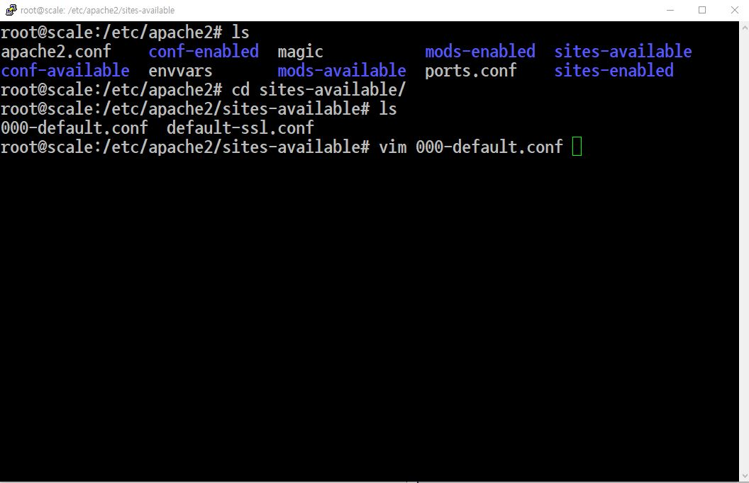
1.1 우분투 20.04 - Apache 2.4, PHP 8, PHP 8 확장, OpenSSL 자가서명, OpenSSL과 Apache 2.4 환경설정 연동 (2021-04-06)
18 / 101
7. [작업] 우분투 20.04, Apache 2.4, PHP 8.0 / 설치 작업 (2021-04-06)
아래의 명령어로 작업을 진행할 수 있다.
# cd /etc/apache2
# cd sites-available
# vim 000-default.conf
Vim 에디터가 열리지 않을 경우
# apt get install –y vim

Slide 19
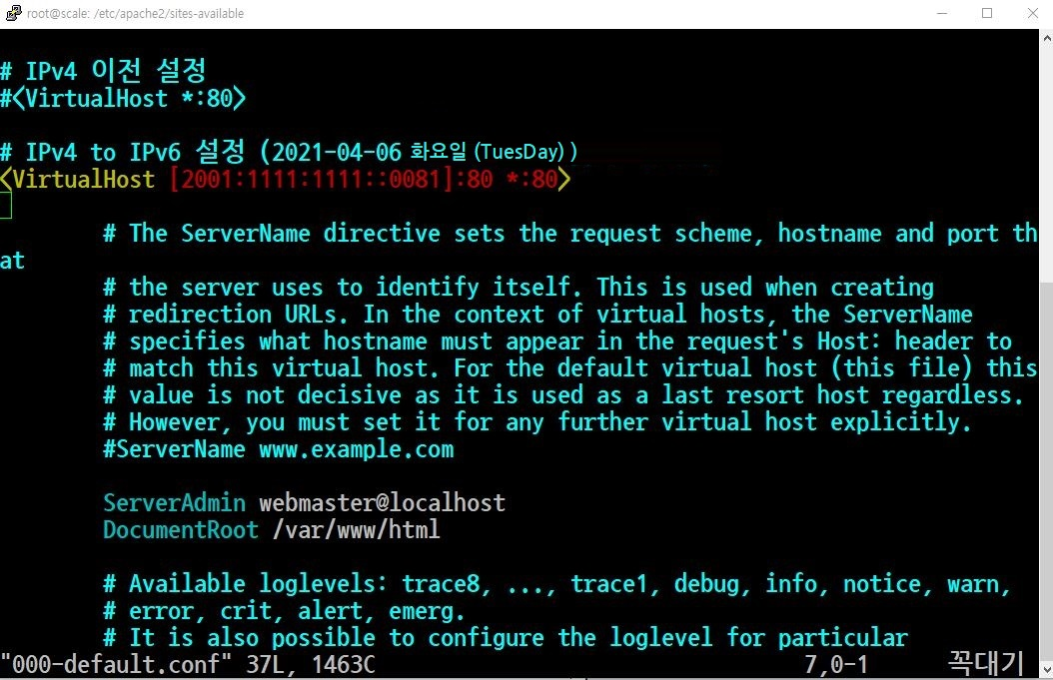
1.1 우분투 20.04 - Apache 2.4, PHP 8, PHP 8 확장, OpenSSL 자가서명, OpenSSL과 Apache 2.4 환경설정 연동 (2021-04-06)
19 / 101
7. [작업] 우분투 20.04, Apache 2.4, PHP 8.0 / 설치 작업 (2021-04-06)
아래의 명령어로 작업을 진행할 수 있다.
“파일 경로 /etc/apache2/sites-available/000-default.conf”
ESC키
:wq 엔터

Slide 20
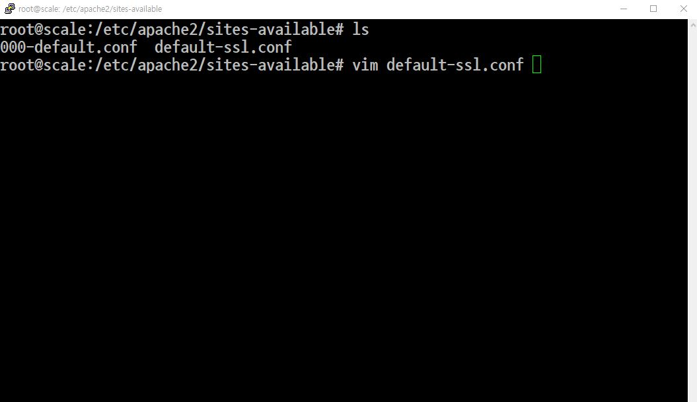
1.1 우분투 20.04 - Apache 2.4, PHP 8, PHP 8 확장, OpenSSL 자가서명, OpenSSL과 Apache 2.4 환경설정 연동 (2021-04-06)
20 / 101
7. [작업] 우분투 20.04, Apache 2.4, PHP 8.0 / 설치 작업 (2021-04-06)
아래의 명령어로 작업을 진행할 수 있다.
# vim default-ssl.conf

Slide 21
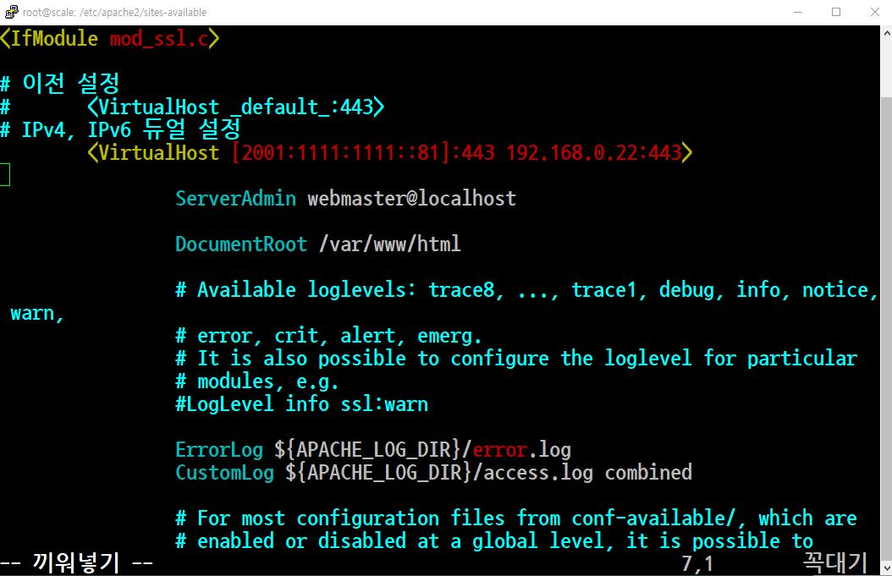
1.1 우분투 20.04 - Apache 2.4, PHP 8, PHP 8 확장, OpenSSL 자가서명, OpenSSL과 Apache 2.4 환경설정 연동 (2021-04-06)
21 / 101
7. [작업] 우분투 20.04, Apache 2.4, PHP 8.0 / 설치 작업 (2021-04-06)
아래의 명령어로 작업을 진행할 수 있다.

Slide 22
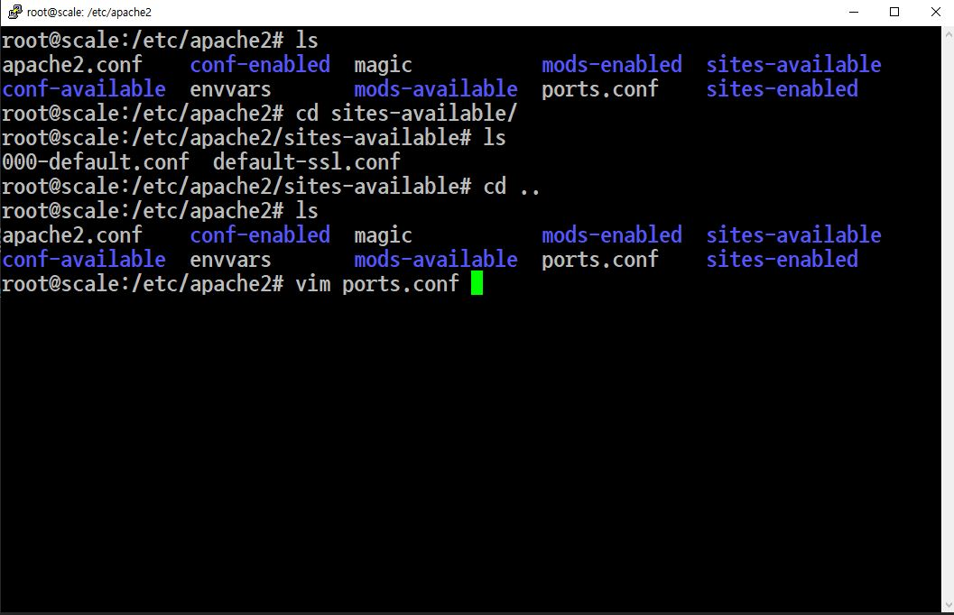
1.1 우분투 20.04 - Apache 2.4, PHP 8, PHP 8 확장, OpenSSL 자가서명, OpenSSL과 Apache 2.4 환경설정 연동 (2021-04-06)
22 / 101
7. [작업] 우분투 20.04, Apache 2.4, PHP 8.0 / 설치 작업 (2021-04-06)
아래의 명령어로 작업을 진행할 수 있다.
# cd /etc/apache2
# vim ports.conf

Slide 23
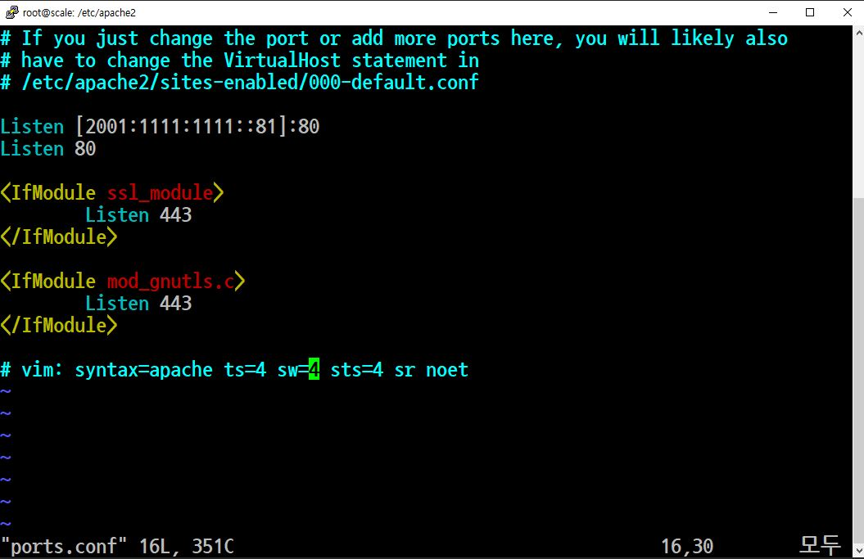
1.1 우분투 20.04 - Apache 2.4, PHP 8, PHP 8 확장, OpenSSL 자가서명, OpenSSL과 Apache 2.4 환경설정 연동 (2021-04-06)
23 / 101
7. [작업] 우분투 20.04, Apache 2.4, PHP 8.0 / 설치 작업 (2021-04-06)
아래의 명령어로 작업을 진행할 수 있다.
리슨은 두 가지로 형태로 할당할 수 있다.
# IPv4
Listen 80
# IPv6
Listen [2001:1111:1111::81]:80

Slide 24
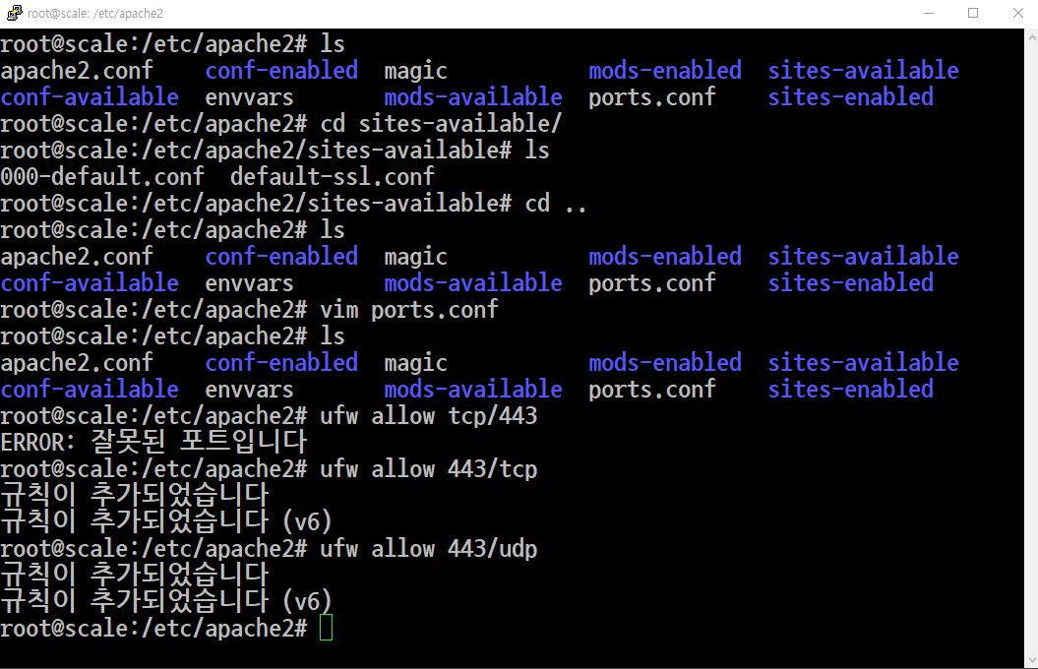
1.1 우분투 20.04 - Apache 2.4, PHP 8, PHP 8 확장, OpenSSL 자가서명, OpenSSL과 Apache 2.4 환경설정 연동 (2021-04-06)
24 / 101
7. [작업] 우분투 20.04, Apache 2.4, PHP 8.0 / 설치 작업 (2021-04-06)
아래의 명령어로 작업을 진행할 수 있다.
# ufw allow 443/tcp
# ufw allow 443/udp
예: 443 UDP 포트를 거부하고 싶다?
# ufw deny 443/udp

Slide 25
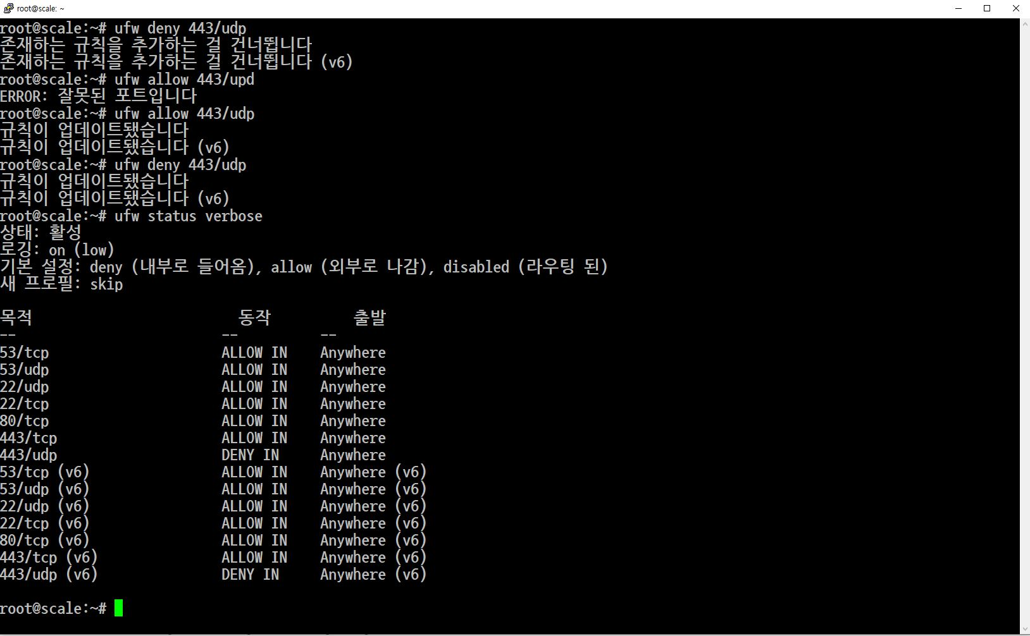
1.1 우분투 20.04 - Apache 2.4, PHP 8, PHP 8 확장, OpenSSL 자가서명, OpenSSL과 Apache 2.4 환경설정 연동 (2021-04-06)
25 / 101
7. [작업] 우분투 20.04, Apache 2.4, PHP 8.0 / 설치 작업 (2021-04-06)
아래의 명령어로 작업을 진행할 수 있다.
# ufw allow 443/udp
# ufw deny 443/udp
# ufw status verbose

Slide 26
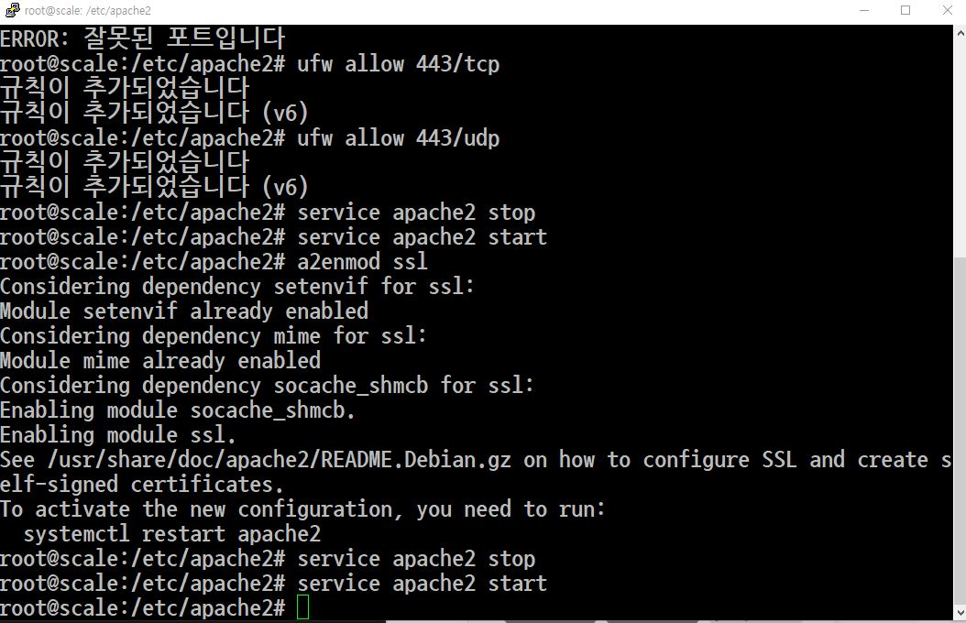
1.1 우분투 20.04 - Apache 2.4, PHP 8, PHP 8 확장, OpenSSL 자가서명, OpenSSL과 Apache 2.4 환경설정 연동 (2021-04-06)
26 / 101
7. [작업] 우분투 20.04, Apache 2.4, PHP 8.0 / 설치 작업 (2021-04-06)
아래의 명령어로 작업을 진행할 수 있다.
# service apache2 stop
# service apache2 start
# a2enmod ssl

Slide 27
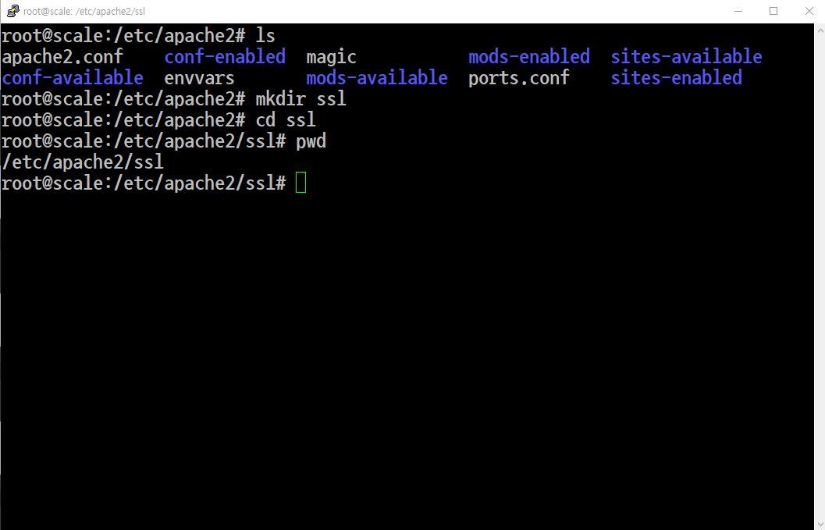
1.1 우분투 20.04 - Apache 2.4, PHP 8, PHP 8 확장, OpenSSL 자가서명, OpenSSL과 Apache 2.4 환경설정 연동 (2021-04-06)
27 / 101
8. [작업] 우분투 20.04, Apache 2.4, PHP 8.0 / OpenSSL 인증서 생성 예 (2021-04-06)
아래의 명령어로 작업을 진행할 수 있다.
# cd /etc/apache2
# mkdir ssl

Slide 28
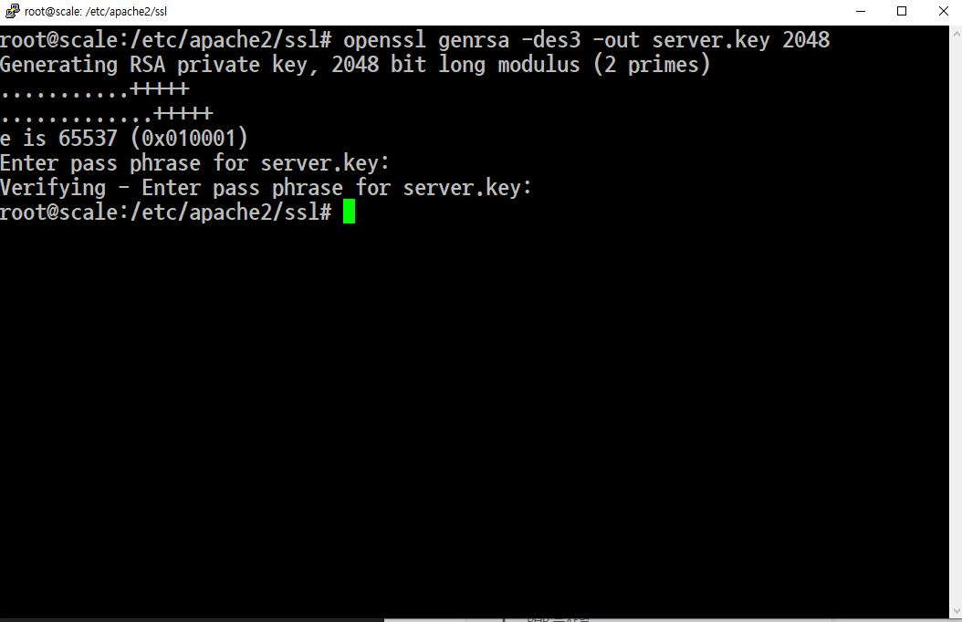
1.1 우분투 20.04 - Apache 2.4, PHP 8, PHP 8 확장, OpenSSL 자가서명, OpenSSL과 Apache 2.4 환경설정 연동 (2021-04-06)
28 / 101
8. [작업] 우분투 20.04, Apache 2.4, PHP 8.0 / OpenSSL 인증서 생성 예 (2021-04-06)
아래의 명령어로 작업을 진행할 수 있다.
# openssl genrsa –des3 –out server.key 2048
des3 (RSA 암호를 말함)
키 길이: 2048
4096까지 가능함.
참고사항: 키 길이가 길다고 무조건 좋은 게 아님.
예를 들어서 키 길이는 64길이인데, 암호화 수준이 4096 키 길이보다 탁월하다.
획기적인 발견을 한 게 된 것이다. 사람이 도구를 사용하지 않는 한 쉽게 풀지 못하는 암호이다.

Slide 29
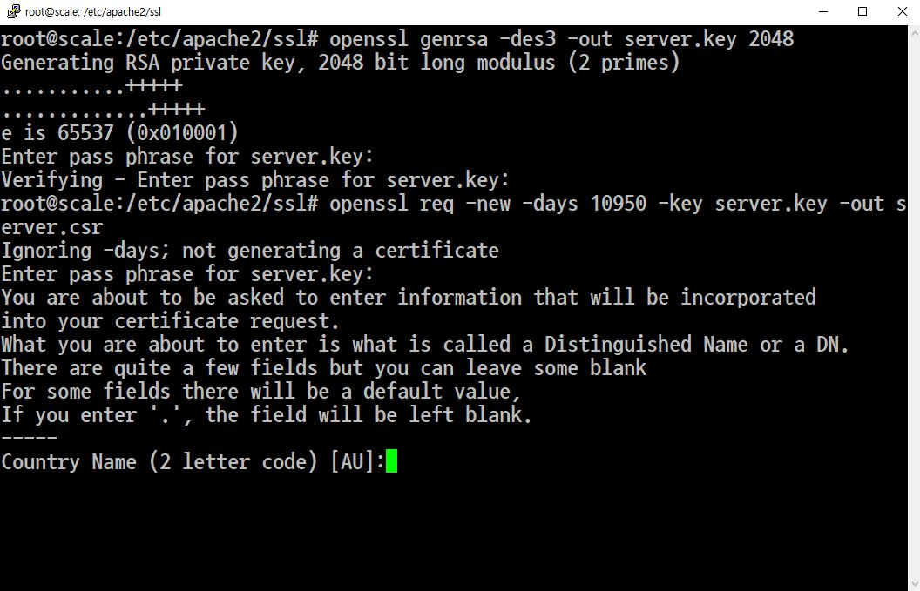
1.1 우분투 20.04 - Apache 2.4, PHP 8, PHP 8 확장, OpenSSL 자가서명, OpenSSL과 Apache 2.4 환경설정 연동 (2021-04-06)
29 / 101
8. [작업] 우분투 20.04, Apache 2.4, PHP 8.0 / OpenSSL 인증서 생성 예 (2021-04-06)
아래의 명령어로 작업을 진행할 수 있다.
# openssl req -new -days 10950 -key server.key -out server.csr
10950일 / 365일 = 30년

Slide 30
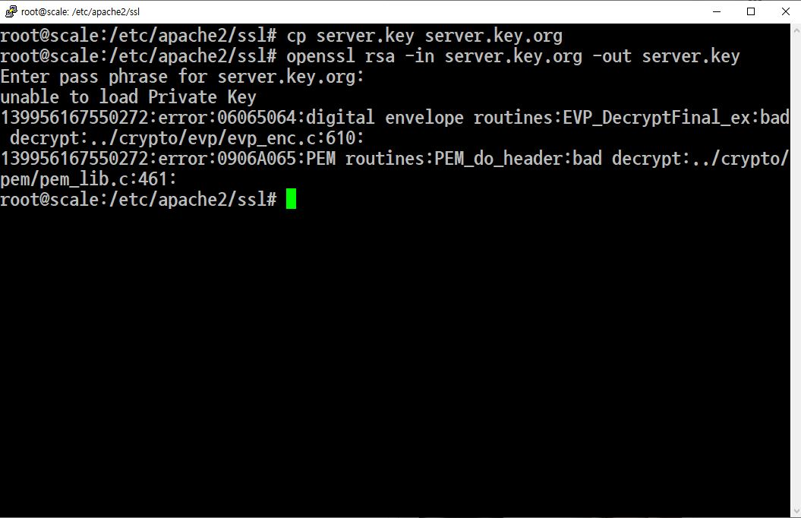
1.1 우분투 20.04 - Apache 2.4, PHP 8, PHP 8 확장, OpenSSL 자가서명, OpenSSL과 Apache 2.4 환경설정 연동 (2021-04-06)
30 / 101
8. [작업] 우분투 20.04, Apache 2.4, PHP 8.0 / OpenSSL 인증서 생성 예 (2021-04-06)
아래의 명령어로 작업을 진행할 수 있다.
# cp server.key server.key.org
# openssl rsa –in server.key.org –out server.key

Slide 31
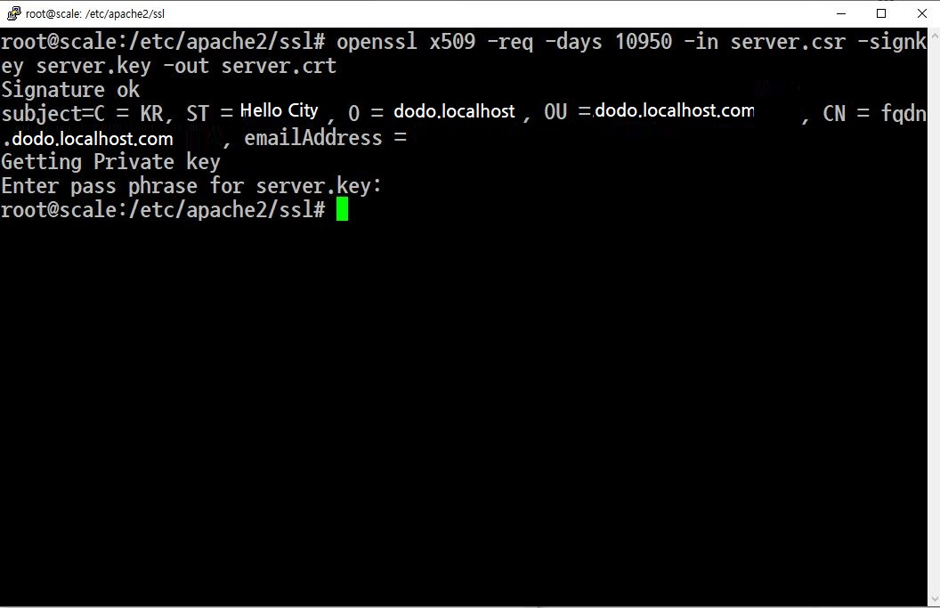
1.1 우분투 20.04 - Apache 2.4, PHP 8, PHP 8 확장, OpenSSL 자가서명, OpenSSL과 Apache 2.4 환경설정 연동 (2021-04-06)
31 / 101
8. [작업] 우분투 20.04, Apache 2.4, PHP 8.0 / OpenSSL 인증서 생성 예 (2021-04-06)
사람의 인식구조와 컴퓨터의 구조는 차이가 있음
아래의 명령어로 작업을 진행할 수 있다.
논리 연산자를 활용하면,
1*1 = 1, 1 * 0 * 1 * 1 = 0
1+1-1+1-0=1 (2가 아님)
컴퓨터는 true, false로만 판단하지 않음.
Boolean 연산 = true, false만 가능
Int연산, float연산 등, 논리부울대수: 예(X+Y+(X’)’+(Y’)
# openssl x509 -req -days 10950 -in server.csr -signkey server.key -out server.crt
종료
.CSR 파일
.Key 파일
OPENSSL 프로그램(예)
예) 수학적인
약속으로 구현된
암호화 프로그램
키 쌍 교환(대칭 판단)
없거나 (있는데 일치)
불일치
비밀번호
판별
(있는 경우)
일치
Csr고유키,
Key파일
대칭 판단
.crt 파일
없거나
불일치

Slide 32
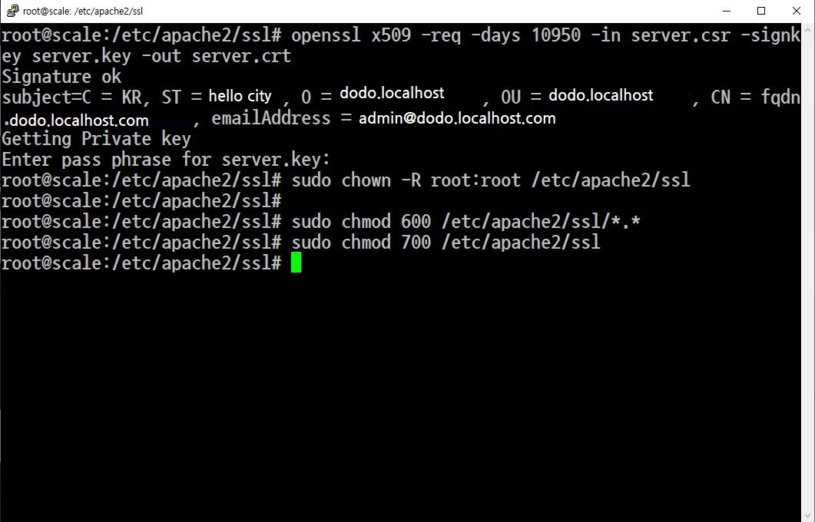
1.1 우분투 20.04 - Apache 2.4, PHP 8, PHP 8 확장, OpenSSL 자가서명, OpenSSL과 Apache 2.4 환경설정 연동 (2021-04-06)
32 / 101
8. [작업] 우분투 20.04, Apache 2.4, PHP 8.0 / OpenSSL 인증서 생성 예 (2021-04-06)
아래의 명령어로 작업을 진행할 수 있다.
# sudo chown –R root:root /etc/apache2/ssl
# sudo chmod 600 /etc/apache2/ssl/*.*
# sudo chmod 700 /etc/apache2/ssl

Slide 33
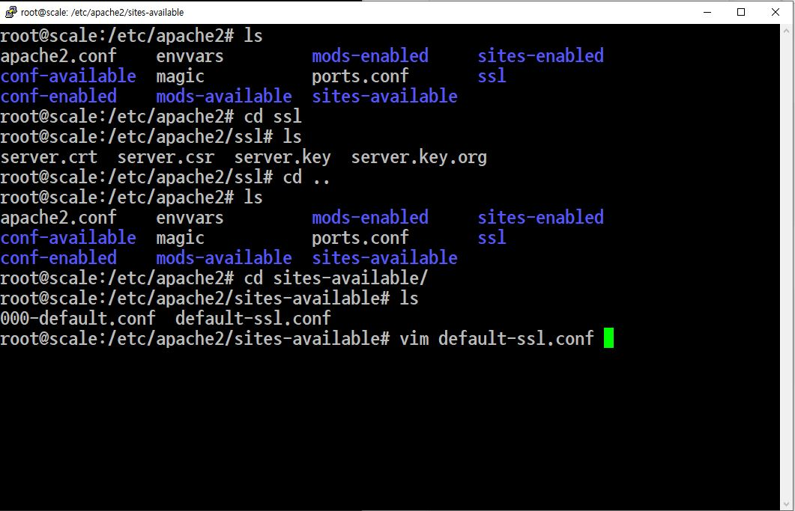
1.1 우분투 20.04 - Apache 2.4, PHP 8, PHP 8 확장, OpenSSL 자가서명, OpenSSL과 Apache 2.4 환경설정 연동 (2021-04-06)
33 / 101
8. [작업] 우분투 20.04, Apache 2.4, PHP 8.0 / OpenSSL 인증서 생성 예 (2021-04-06)
아래의 명령어로 작업을 진행할 수 있다.
# cd /etc/apache2
# cd ssl
# ..
# cd sites-available
# vim default-ssl.conf

Slide 34
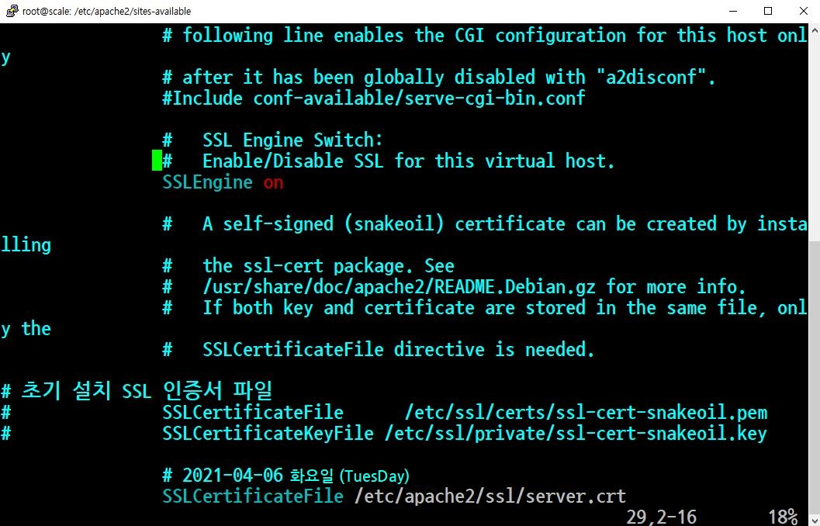
1.1 우분투 20.04 - Apache 2.4, PHP 8, PHP 8 확장, OpenSSL 자가서명, OpenSSL과 Apache 2.4 환경설정 연동 (2021-04-06)
34 / 101
8. [작업] 우분투 20.04, Apache 2.4, PHP 8.0 / OpenSSL 인증서 생성 예 (2021-04-06)
아래의 명령어로 작업을 진행할 수 있다.
“긁어서 복사, 붙여넣기 할 것” (견본(셈플) 파일에도 다 제공되어 있음)

Slide 35
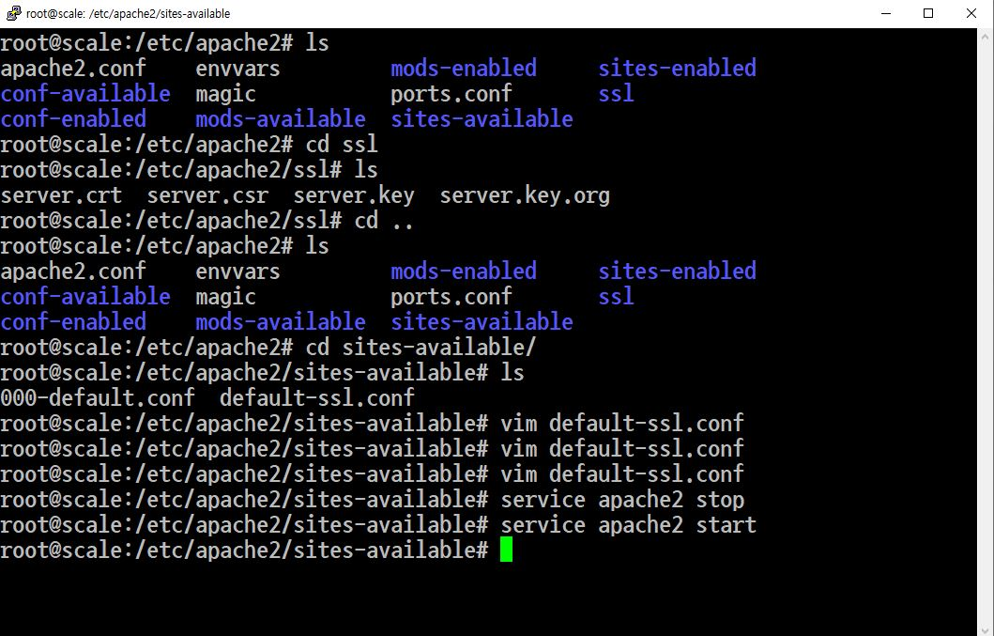
1.1 우분투 20.04 - Apache 2.4, PHP 8, PHP 8 확장, OpenSSL 자가서명, OpenSSL과 Apache 2.4 환경설정 연동 (2021-04-06)
35 / 101
8. [작업] 우분투 20.04, Apache 2.4, PHP 8.0 / OpenSSL 인증서 생성 예 (2021-04-06)
아래의 명령어로 작업을 진행할 수 있다.
# service apache2 stop
# service apache2 start

Slide 36
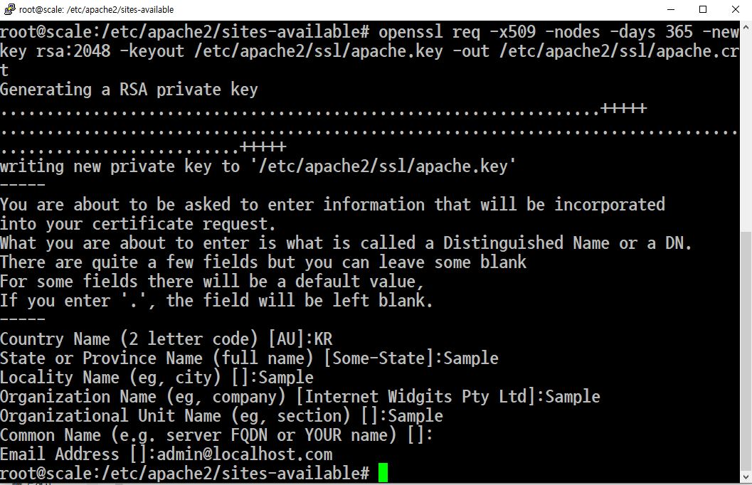
1.1 우분투 20.04 - Apache 2.4, PHP 8, PHP 8 확장, OpenSSL 자가서명, OpenSSL과 Apache 2.4 환경설정 연동 (2021-04-06)
36 / 101
9. [작업] 우분투 20.04, Apache 2.4, PHP 8.0 / 자가서명 인증서(SSL) (2021-04-06)
# openssl req -x509 -nodes -days 1825 -newkey rsa:4096 -keyout /etc/apache2/ssl/apache.key -out /etc/apache2/ssl/apache.crt
아래의 명령어로 작업을 진행할 수 있다.

Slide 37
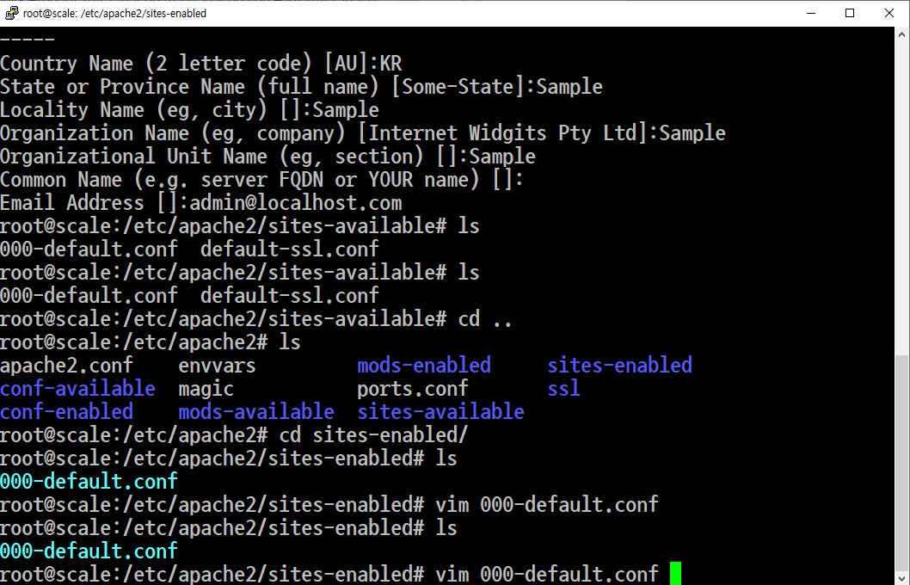
1.1 우분투 20.04 - Apache 2.4, PHP 8, PHP 8 확장, OpenSSL 자가서명, OpenSSL과 Apache 2.4 환경설정 연동 (2021-04-06)
37 / 101
9. [작업] 우분투 20.04, Apache 2.4, PHP 8.0 / 자가서명 인증서(SSL) (2021-04-06)
아래의 명령어로 작업을 진행할 수 있다.
# vim 000-default.conf

Slide 38
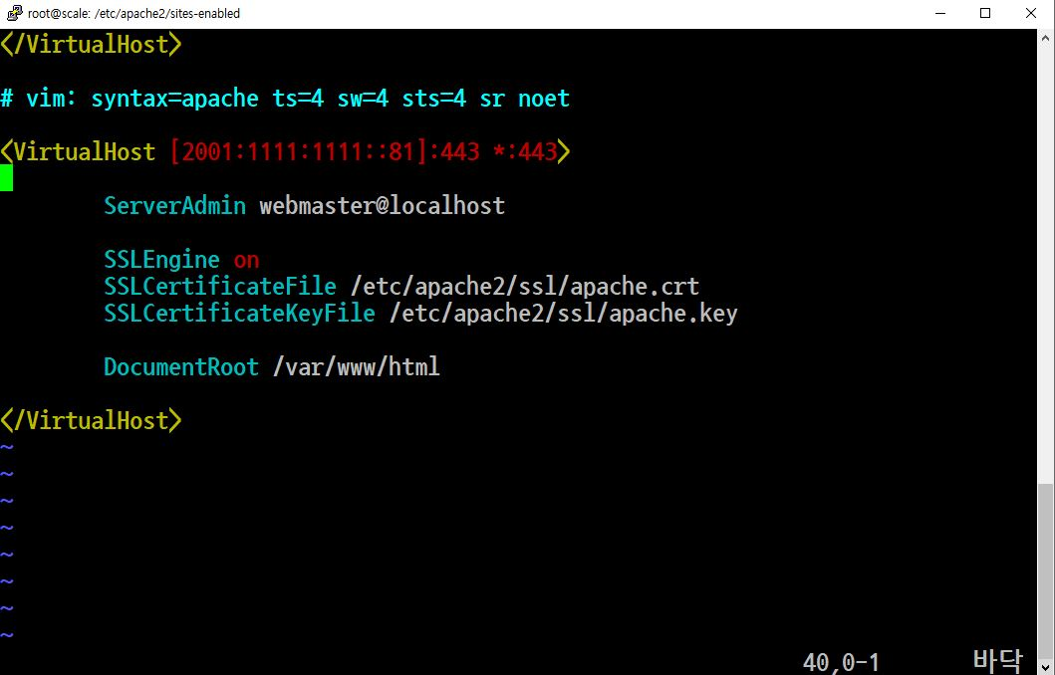
1.1 우분투 20.04 - Apache 2.4, PHP 8, PHP 8 확장, OpenSSL 자가서명, OpenSSL과 Apache 2.4 환경설정 연동 (2021-04-06)
38 / 101
9. [작업] 우분투 20.04, Apache 2.4, PHP 8.0 / 자가서명 인증서(SSL) (2021-04-06)
아래의 명령어로 작업을 진행할 수 있다.
이 내용도 위의 내용을 쭉 Page UP키로 올라가 참고 파일에서 긁어서 Page Down키로
내려와서 “복사”, “붙여넣기” 할 것
“복사”, “붙여넣기”를 잘 하는 것도 방법이다. [요령으로 해라]
정식적인 타이핑을 하게 되면, 손가락이 상당히 아프니깐, 알아서 요령껏 “타이핑”을 “복사”, “붙여넣기”해라.

Slide 39
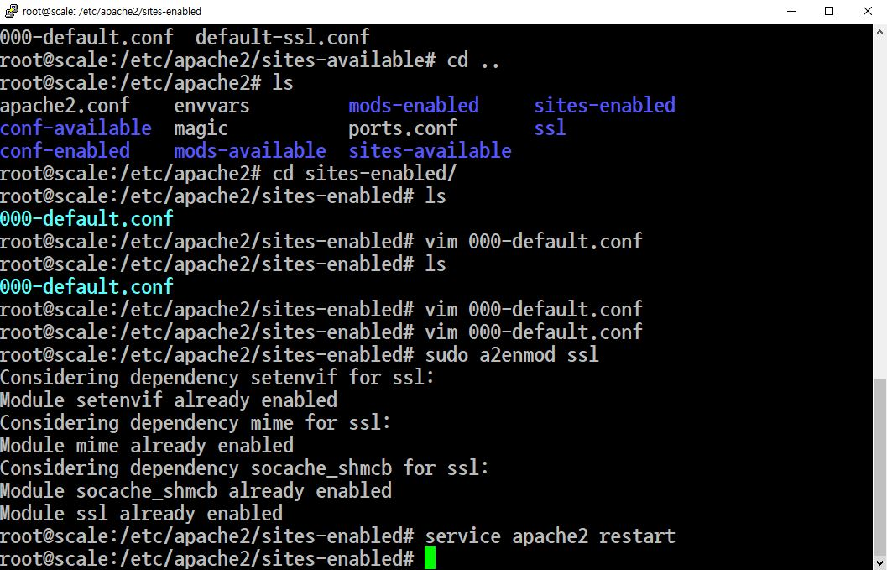
1.1 우분투 20.04 - Apache 2.4, PHP 8, PHP 8 확장, OpenSSL 자가서명, OpenSSL과 Apache 2.4 환경설정 연동 (2021-04-06)
39 / 101
9. [작업] 우분투 20.04, Apache 2.4, PHP 8.0 / 자가서명 인증서(SSL) (2021-04-06)
아래의 명령어로 작업을 진행할 수 있다.
# sudo a2enmod ssl
# service apache2 restart

Slide 40
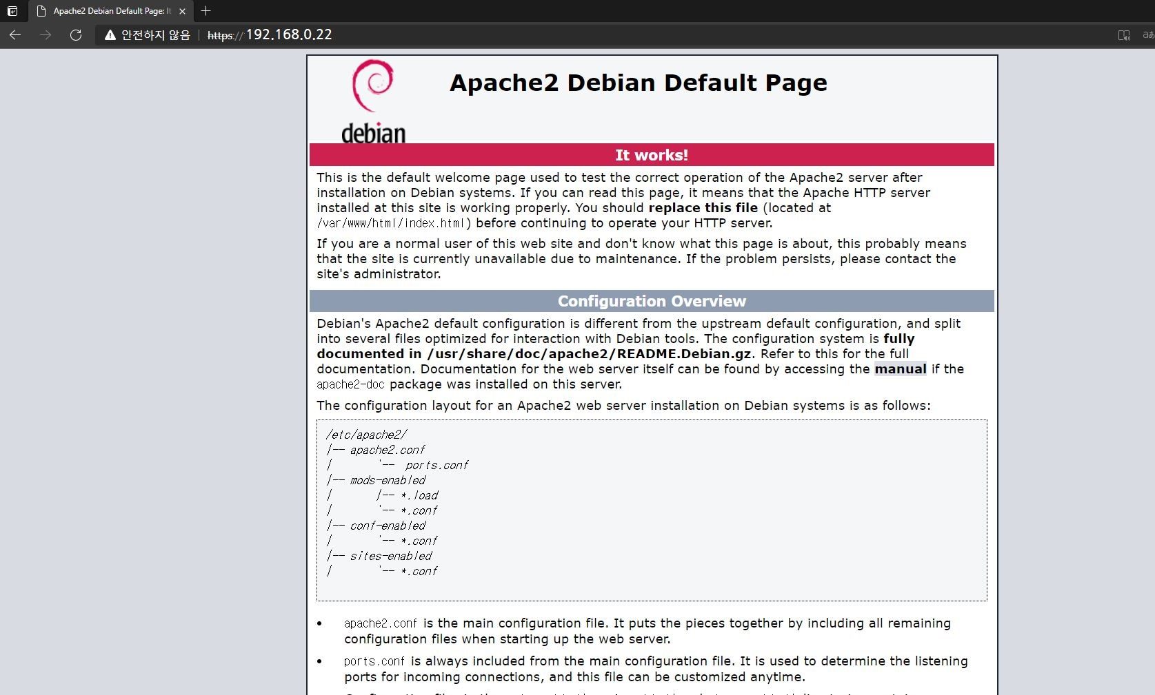
1.1 우분투 20.04 - Apache 2.4, PHP 8, PHP 8 확장, OpenSSL 자가서명, OpenSSL과 Apache 2.4 환경설정 연동 (2021-04-06)
40 / 101
10. [작업] 우분투 20.04, Apache 2.4, PHP 8.0 / 자가서명 인증서(SSL)로 서명한 HTTPS 접속 [IPv4] (2021-04-06)
자가서명 인증서로 HTTPS 웹사이트에 접속한 모습이다.

Slide 41
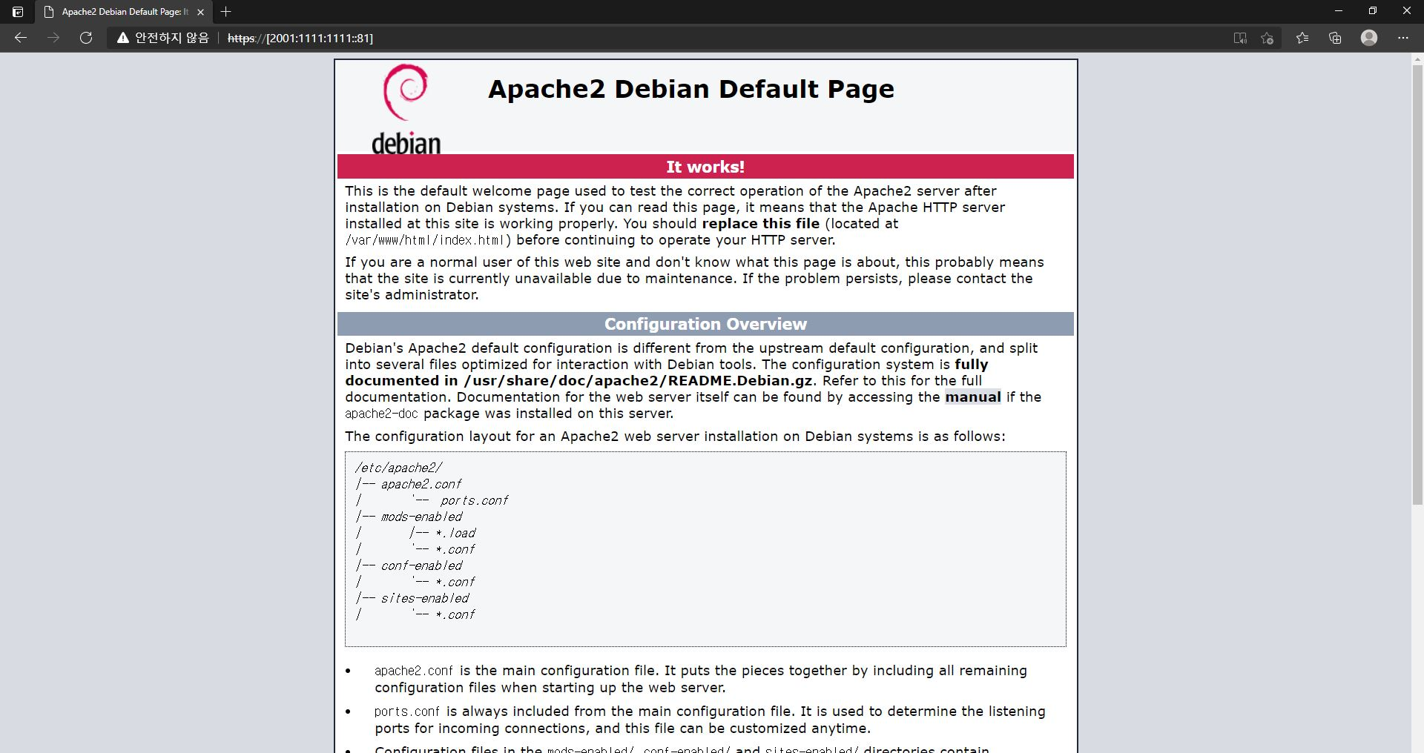
1.1 우분투 20.04 - Apache 2.4, PHP 8, PHP 8 확장, OpenSSL 자가서명, OpenSSL과 Apache 2.4 환경설정 연동 (2021-04-06)
41 / 101
11. [작업] 우분투 20.04, Apache 2.4, PHP 8.0 / 자가서명 인증서(SSL)로 서명한 HTTPS 접속 [IPv6] (2021-04-06)
자가서명 인증서로 HTTPS 웹사이트에 접속한 모습이다. 이 사이트는 IPv6로 접속한 화면이다.

Slide 42
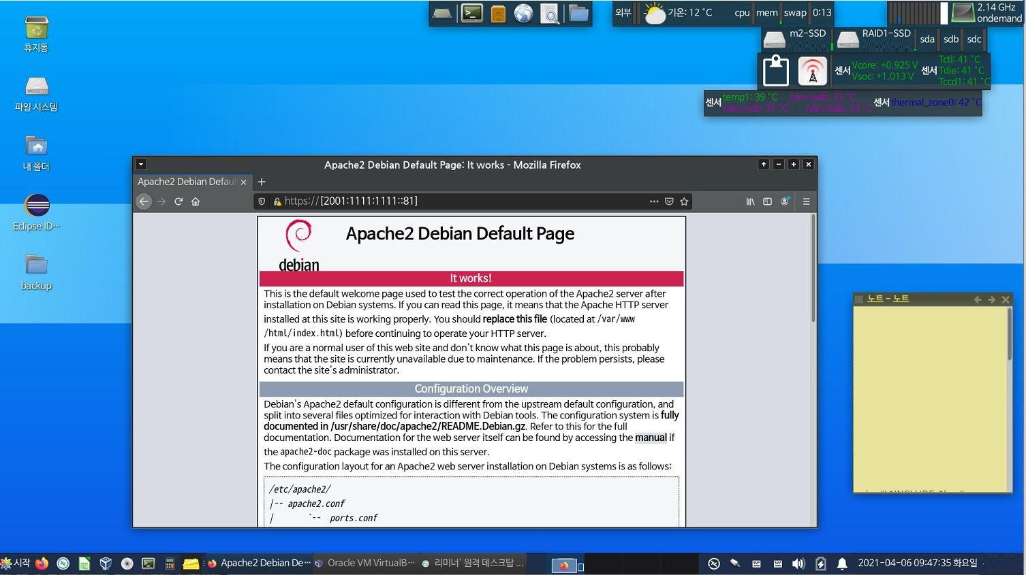
1.1 우분투 20.04 - Apache 2.4, PHP 8, PHP 8 확장, OpenSSL 자가서명, OpenSSL과 Apache 2.4 환경설정 연동 (2021-04-06)
42 / 101
11. [작업] 우분투 20.04, Apache 2.4, PHP 8.0 / 자가서명 인증서(SSL)로 서명한 HTTPS 접속 [IPv6] (2021-04-06)
자가서명 인증서로 HTTPS 웹사이트에 접속한 모습이다. 이 사이트는 IPv6로 접속한 화면이다.

Slide 43
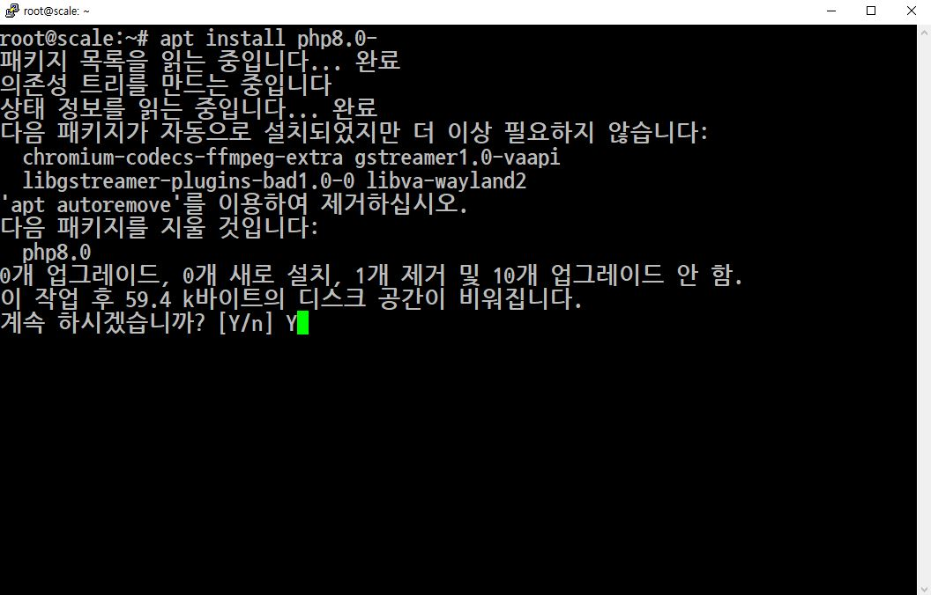
1.1 우분투 20.04 - Apache 2.4, PHP 8, PHP 8 확장, OpenSSL 자가서명, OpenSSL과 Apache 2.4 환경설정 연동 (2021-04-06)
43 / 101
12. [작업] 우분투 20.04, Apache 2.4, PHP 8.0 - 확장(Extension) 설치 (2021-04-06)
Php8.0을 확장하여 기능을 조금 더 추가하였다.
# apt install php8.0-

Slide 44
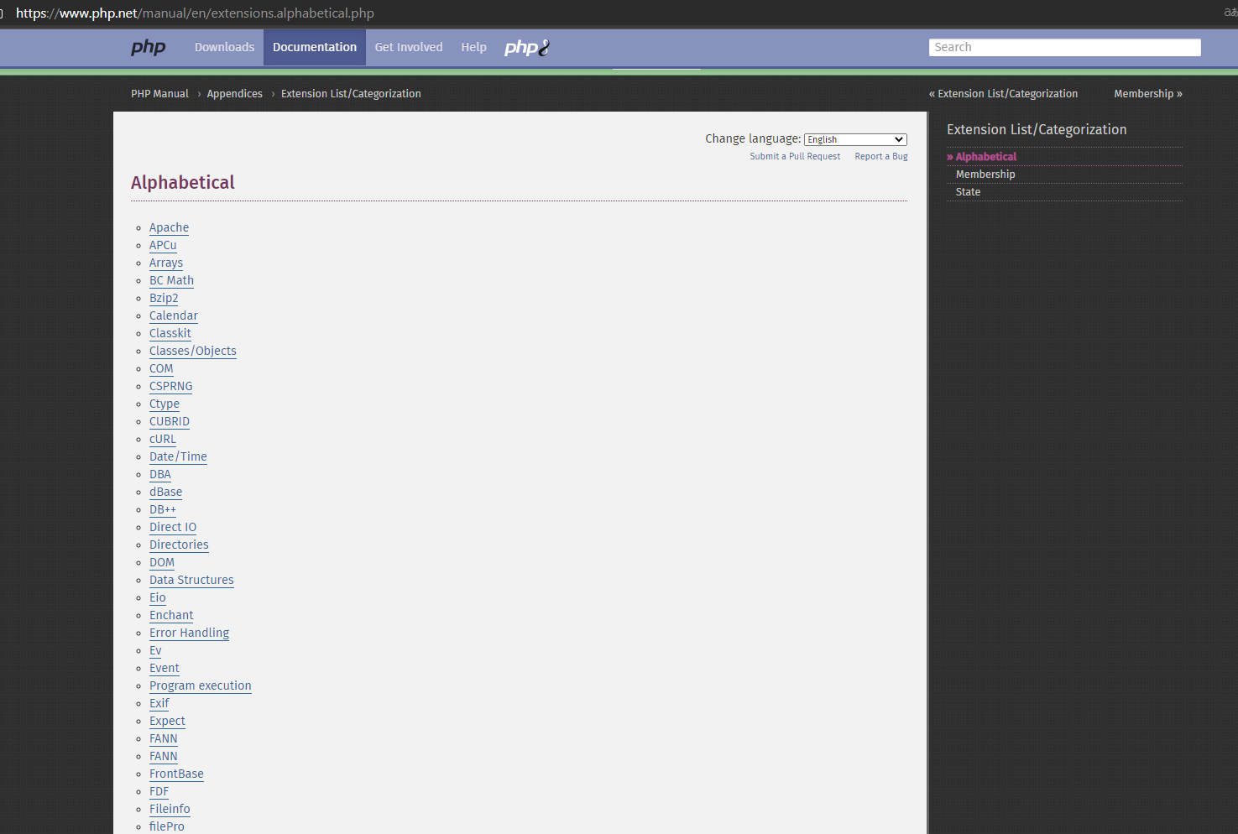
1.1 우분투 20.04 - Apache 2.4, PHP 8, PHP 8 확장, OpenSSL 자가서명, OpenSSL과 Apache 2.4 환경설정 연동 (2021-04-06)
44 / 101
12. [작업] 우분투 20.04, Apache 2.4, PHP 8.0 - 확장(Extension) 설치 (2021-04-06)
PHP.net 공식사이트에 접속하면, 지원하고 있는 extension(확장 / 익스탠션)에 대해서 살펴볼 수 있다.
http://php.net

Slide 45
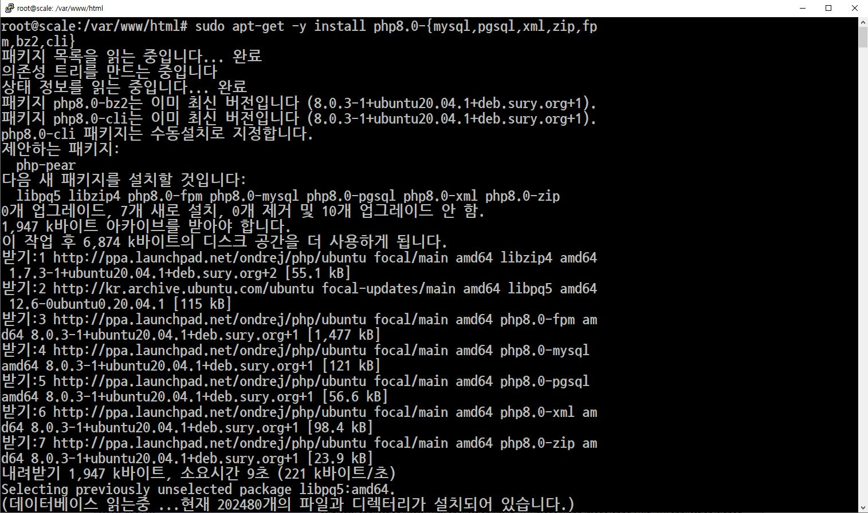
1.1 우분투 20.04 - Apache 2.4, PHP 8, PHP 8 확장, OpenSSL 자가서명, OpenSSL과 Apache 2.4 환경설정 연동 (2021-04-06)
45 / 101
12. [작업] 우분투 20.04, Apache 2.4, PHP 8.0 - 확장(Extension) 설치 (2021-04-06)
아래의 명령어로 설치를 할 수 있다.
(참고사항: 컴파일 방식의 설치 방법도 존재함)
중첩 IF , FOR문 (3줄로 이상으로 작성한 경우) => 불량
If ( abc = “1” ) {
If ( abc = “1” ) {
If ( abc = “1” ) {
for ( abc = “1” ) {
}
}
}
}
sudo apt-get install -y build-essential
sudo apt-get -y install gcc make autoconf libc-dev pkg-config
sudo apt-get -y install php8.0-{bz2,curl,gd,mbstring}
sudo apt-get -y install php8.0-{mysql,pgsql,xml,zip,fpm,bz2,cli}
sudo apt-get -y install php8.0-{opcache,readline,imagick,soap,dev,intl}
sudo apt-get -y install php8.0-{smbclient,redis,ldap,bcmath,gmp,snmp}
sudo apt-get -y install php8.0-{memcache,memcached,amqp}
sudo apt-get -y install php8.0-{common,dba}
sudo apt-get -y install libmagickcore-6.q16-6-extra
sudo apt-get -y install libgeoip-dev geoip-bin geoip-database
중첩 SELECT 문 => 불량 (3줄로 이상으로 작성한 경우)
Select ( select ( select ( select * from) * from ) * from ) * from ) ;
예: 동작이 되어도 폐기 대상
동일한 작업을 했는지, 안 했는지 모르니깐, 꼭 “가독성”에 주의하여 작업해라.
sudo apt-get install php8.0-bz2 php8.0-curl 등…….
이렇게 타이핑하게 되면, 무엇을 작성했는지, 중복 작성했는지 모름.
명령어 = 1줄 이상을 넘어간다. (불량)
명령어 = 1줄로 끊어서 작성 (정상)

Slide 46
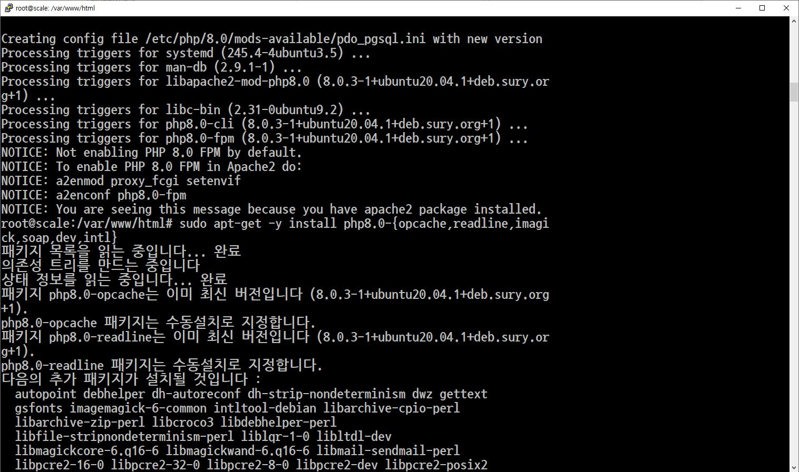
1.1 우분투 20.04 - Apache 2.4, PHP 8, PHP 8 확장, OpenSSL 자가서명, OpenSSL과 Apache 2.4 환경설정 연동 (2021-04-06)
46 / 101
12. [작업] 우분투 20.04, Apache 2.4, PHP 8.0 - 확장(Extension) 설치 (2021-04-06)
Php8.0을 확장하여 기능을 조금 더 추가하였다.

Slide 47
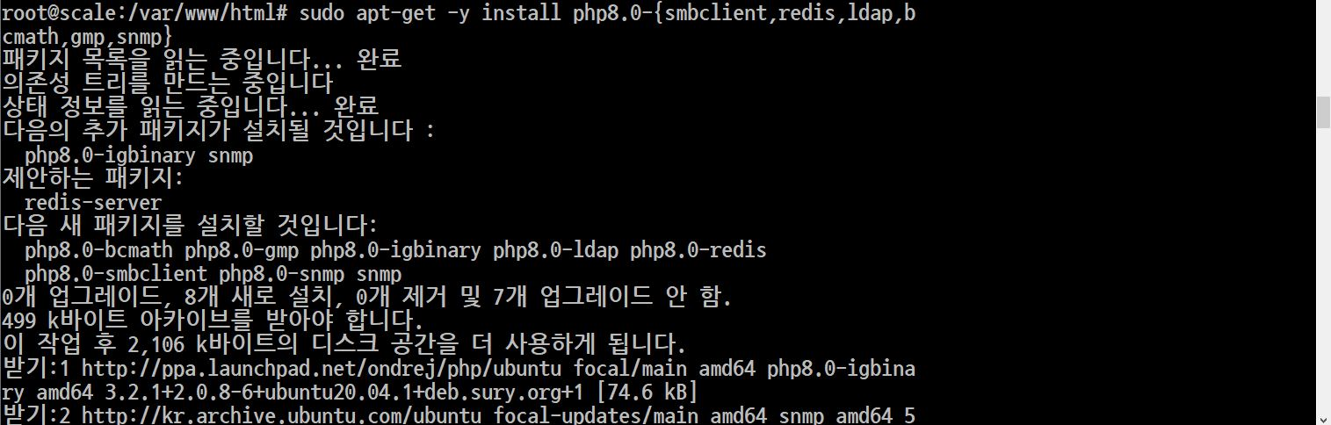
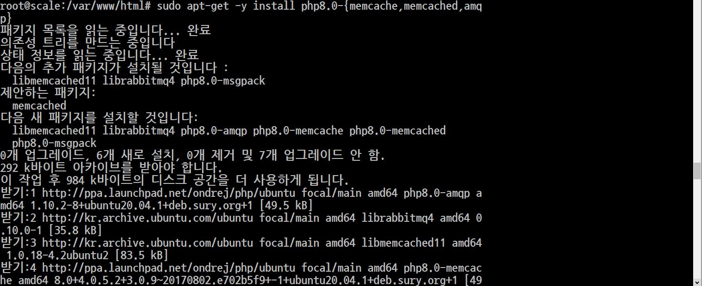
1.1 우분투 20.04 - Apache 2.4, PHP 8, PHP 8 확장, OpenSSL 자가서명, OpenSSL과 Apache 2.4 환경설정 연동 (2021-04-06)
47 / 101
12. [작업] 우분투 20.04, Apache 2.4, PHP 8.0 - 확장(Extension) 설치 (2021-04-06)
Php8.0을 확장하여 기능을 조금 더 추가하였다.

Slide 48
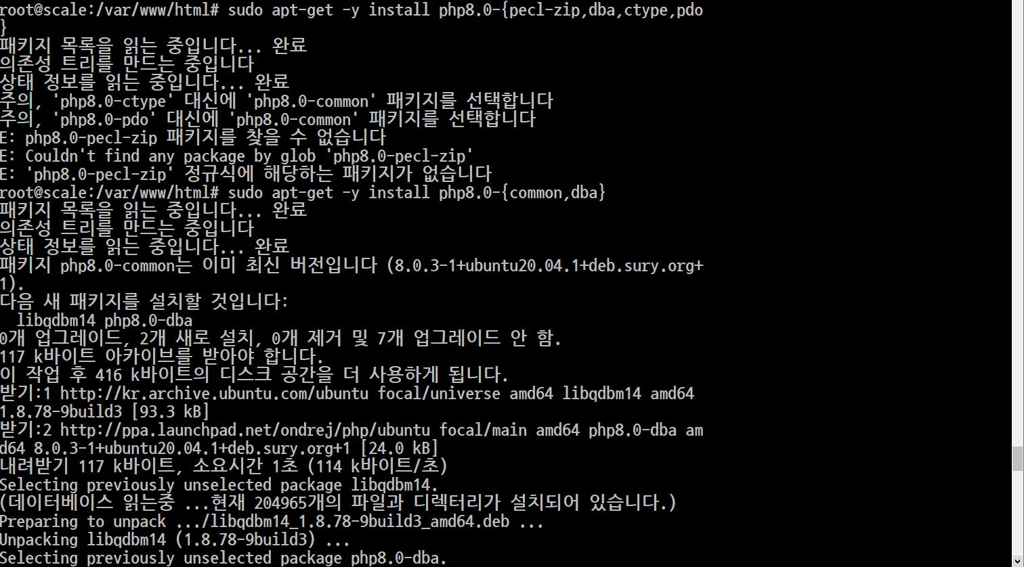
1.1 우분투 20.04 - Apache 2.4, PHP 8, PHP 8 확장, OpenSSL 자가서명, OpenSSL과 Apache 2.4 환경설정 연동 (2021-04-06)
48 / 101
12. [작업] 우분투 20.04, Apache 2.4, PHP 8.0 - 확장(Extension) 설치 (2021-04-06)
Php8.0을 확장하여 기능을 조금 더 추가하였다.

Slide 49
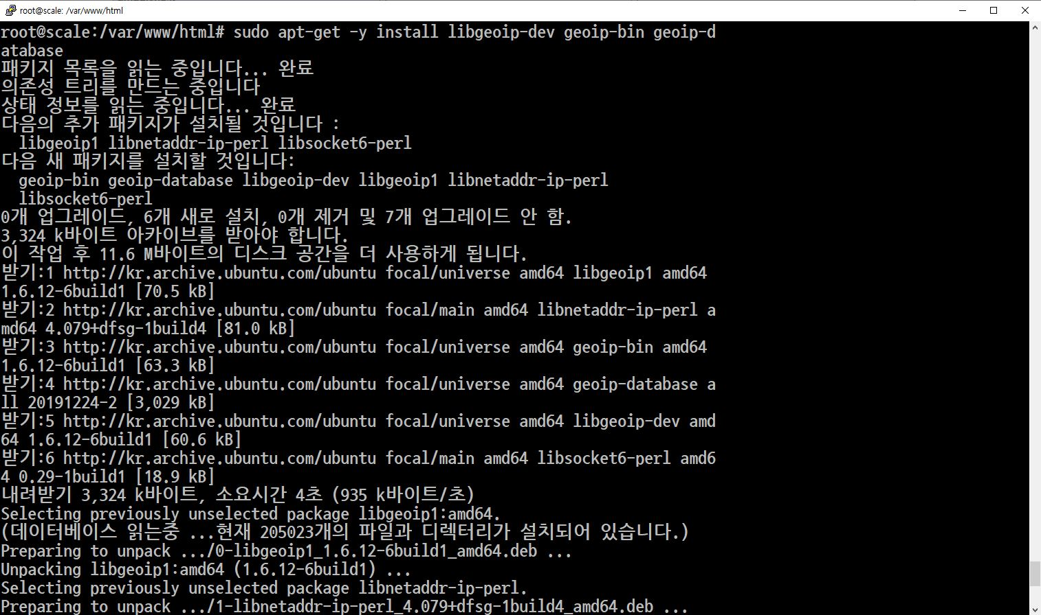
1.1 우분투 20.04 - Apache 2.4, PHP 8, PHP 8 확장, OpenSSL 자가서명, OpenSSL과 Apache 2.4 환경설정 연동 (2021-04-06)
49 / 101
12. [작업] 우분투 20.04, Apache 2.4, PHP 8.0 - 확장(Extension) 설치 (2021-04-06)
Php8.0을 확장하여 기능을 조금 더 추가하였다.

Slide 50
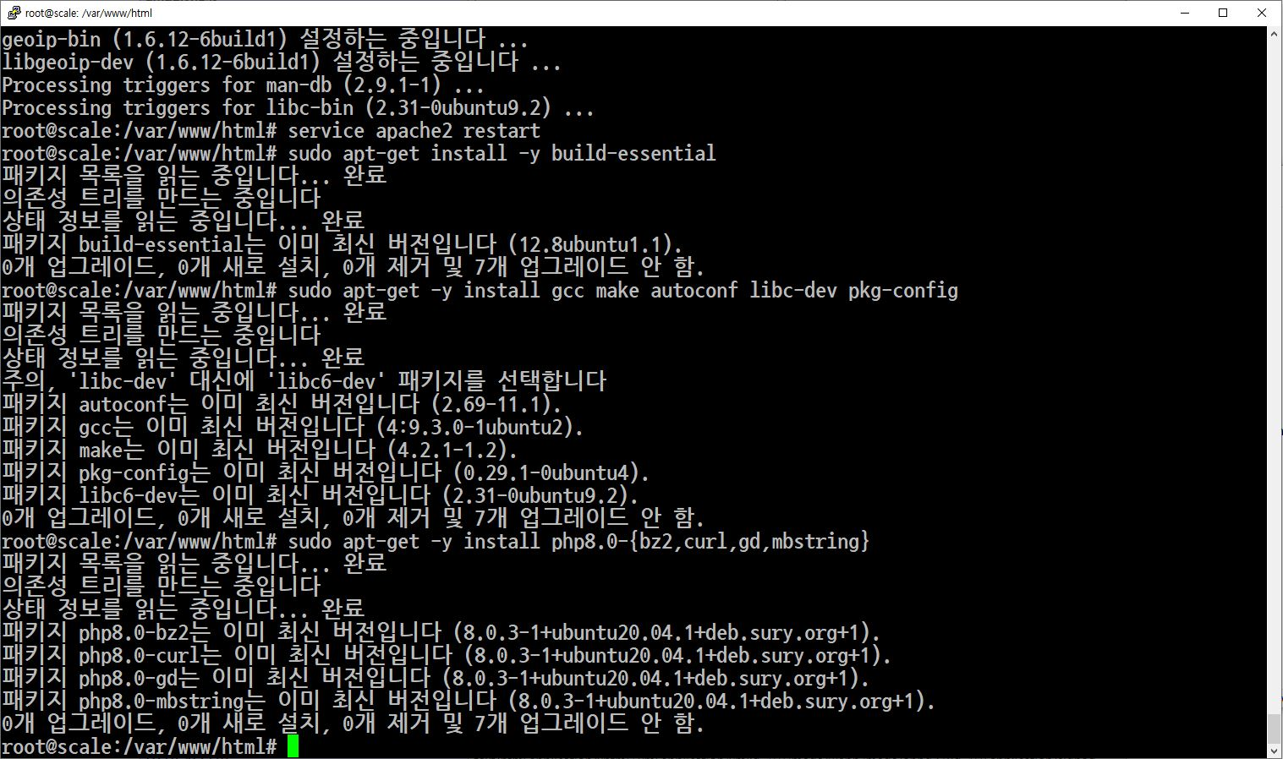
1.1 우분투 20.04 - Apache 2.4, PHP 8, PHP 8 확장, OpenSSL 자가서명, OpenSSL과 Apache 2.4 환경설정 연동 (2021-04-06)
50 / 101
12. [작업] 우분투 20.04, Apache 2.4, PHP 8.0 - 확장(Extension) 설치 (2021-04-06)
Php8.0을 확장하여 기능을 조금 더 추가하였다.

Slide 51
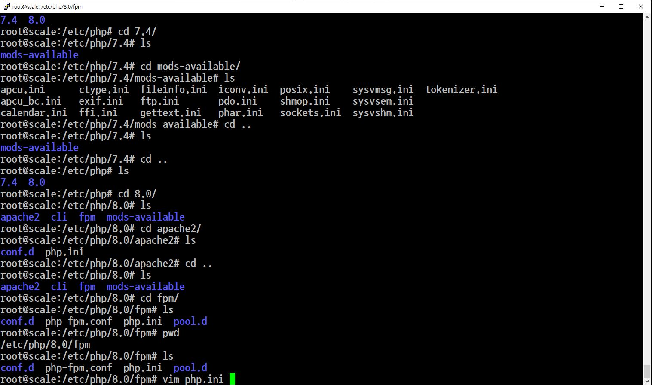
1.1 우분투 20.04 - Apache 2.4, PHP 8, PHP 8 확장, OpenSSL 자가서명, OpenSSL과 Apache 2.4 환경설정 연동 (2021-04-06)
51 / 101
13. [작업] 우분투 20.04, Apache 2.4, PHP 8.0 – php.ini 환경설정 (2021-04-06)
따로 진행하지 말고, 동시에 아파치2.4, PHP8.0 환경설정을 진행해야 한다.
(php –v) 명령어를 입력해서 php 버전조회를 할 수 있음. 예를 들면, php compiler(컴파일러)를 불러올 수 있음.
[해당 작업은 PHP.ini 설정은 리눅스의 Apache Web Server 2.4에 맞춰서 작성함]
MS윈도우에서 php.ini 설정 파일은 차이가 있을 수 있음.
리눅스의 Apache Web Server 2.4를 염두하고 작성한 방법이다.
(리눅스에서 Apache Web Server 2.4와 PHP 연동의 퍼포먼스와 MS윈도우에서
연동한 아파치 웹 서버는 매우 큰 차이가 날 수 있음)
=> MS윈도우에서 배포하는 IIS와 PHP 연동의 한계점은 원하는 컴파일 프로그램을
추가하기에는 한계가 있음. => MS윈도우에서의 웹은 “아파치 웹 서버”보다는 IIS나 닷넷을 사용하는 것이 적합함. (MS윈도우에 맞춰서 IIS 개발이 되어있음)
=> 최근 MS윈도우의 IIS에는 PHP연동을 할 수 있는 플러그인을 WebApp Installer로
간편설치기능을 제공하고 있음.
퍼포먼스에서 보면, 리눅스나 유닉스에서 구축한 웹 서버보다 나은 결과를 가져오지 않음.
현재는 리눅스가 유닉스보다 좋다고 봐도 된다.
크로스플랫폼 개발 가이드[이식성] (자바 개발과의 차이점)
리눅스에서 작성한 PHP 프로그래밍언어와 MS윈도우에서의 작성한 PHP파일은
동작에 있어서 오류가 나올 수 있으니 반드시 확인할 것 (크로스플랫폼)

Slide 52
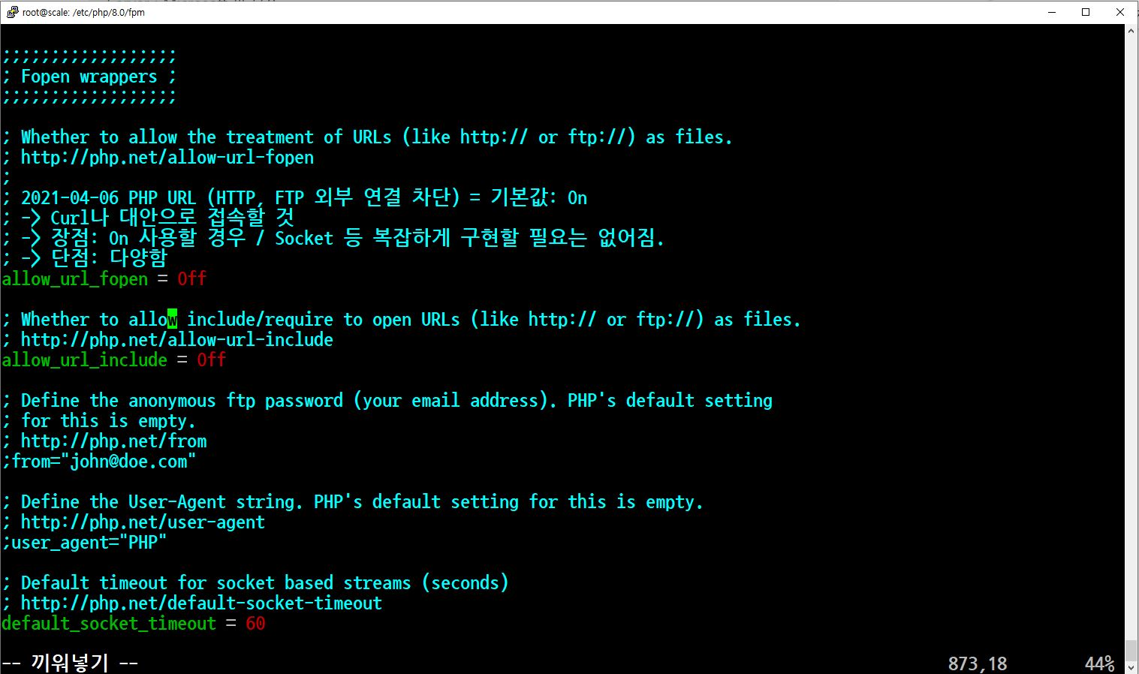
1.1 우분투 20.04 - Apache 2.4, PHP 8, PHP 8 확장, OpenSSL 자가서명, OpenSSL과 Apache 2.4 환경설정 연동 (2021-04-06)
52 / 101
13. [작업] 우분투 20.04, Apache 2.4, PHP 8.0 – php.ini 환경설정 (2021-04-06)
Php.ini 환경설정이다. 부록으로 첨부하였으니 참고하면 된다.

Slide 53
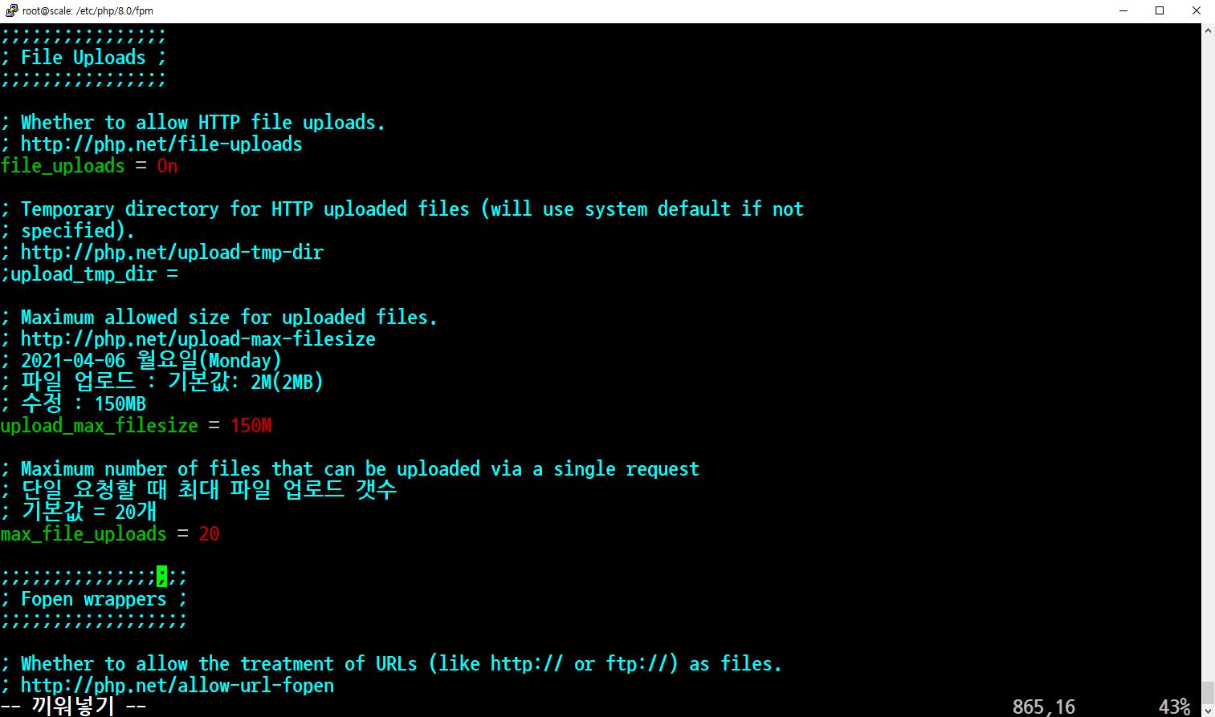
1.1 우분투 20.04 - Apache 2.4, PHP 8, PHP 8 확장, OpenSSL 자가서명, OpenSSL과 Apache 2.4 환경설정 연동 (2021-04-06)
53 / 101
13. [작업] 우분투 20.04, Apache 2.4, PHP 8.0 – php.ini 환경설정 (2021-04-06)
Php.ini 환경설정이다.

Slide 54
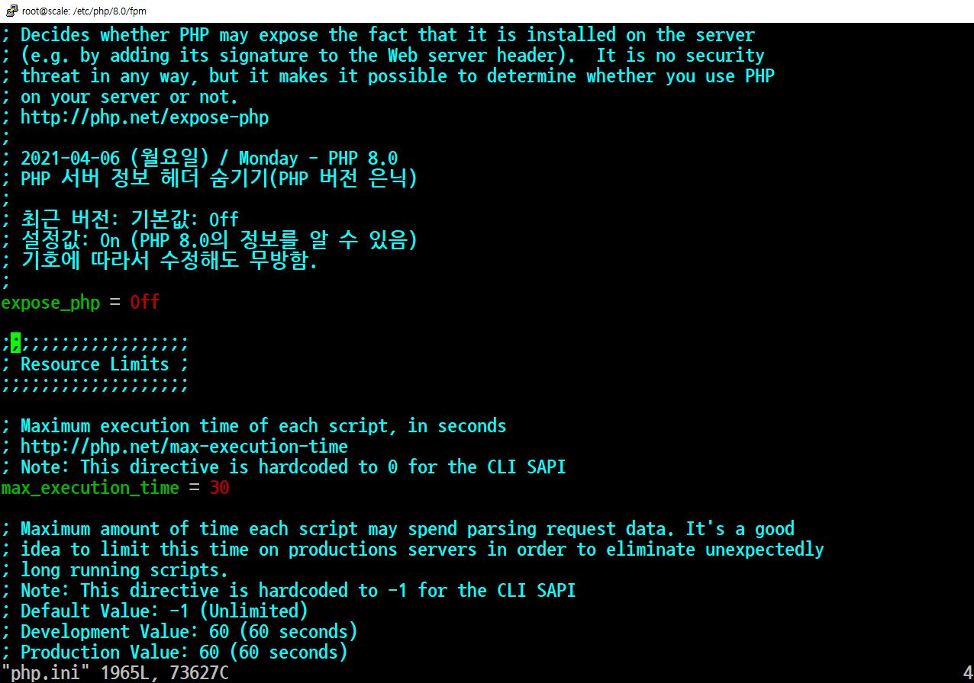
1.1 우분투 20.04 - Apache 2.4, PHP 8, PHP 8 확장, OpenSSL 자가서명, OpenSSL과 Apache 2.4 환경설정 연동 (2021-04-06)
54 / 101
13. [작업] 우분투 20.04, Apache 2.4, PHP 8.0 – php.ini 환경설정 (2021-04-06)
Php.ini 환경설정이다.

Slide 55
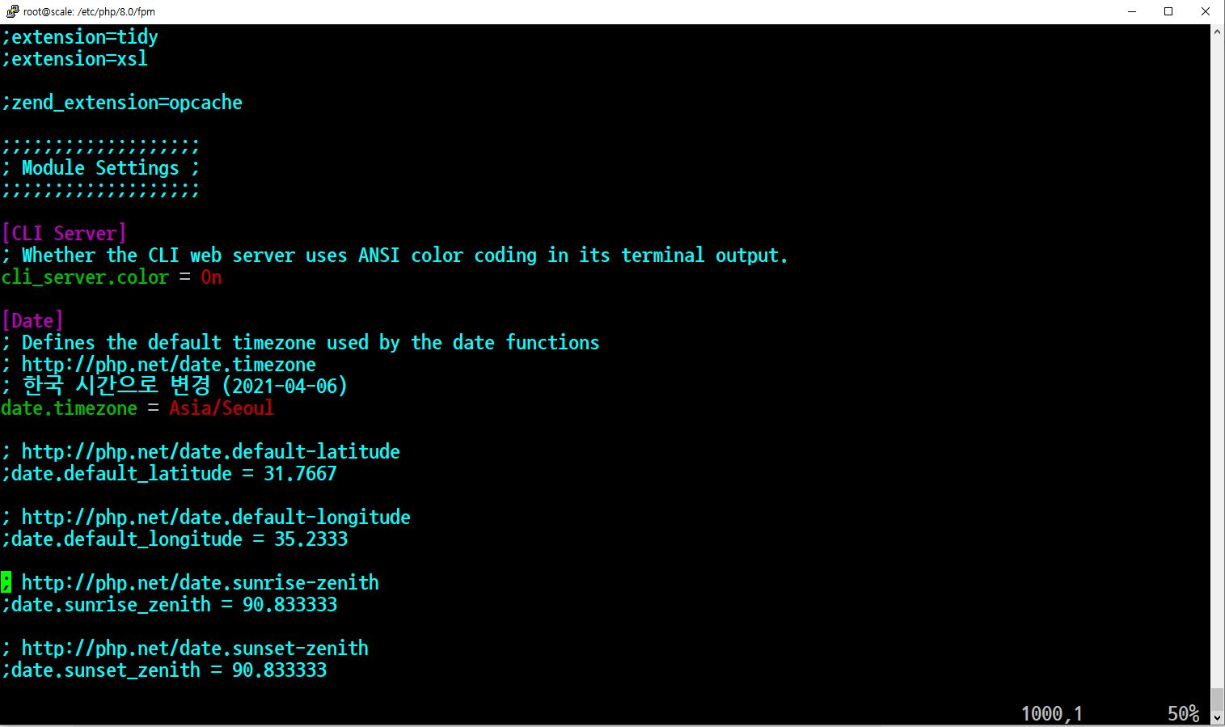
1.1 우분투 20.04 - Apache 2.4, PHP 8, PHP 8 확장, OpenSSL 자가서명, OpenSSL과 Apache 2.4 환경설정 연동 (2021-04-06)
55 / 101
13. [작업] 우분투 20.04, Apache 2.4, PHP 8.0 – php.ini 환경설정 (2021-04-06)
Php.ini 환경설정이다.

Slide 56
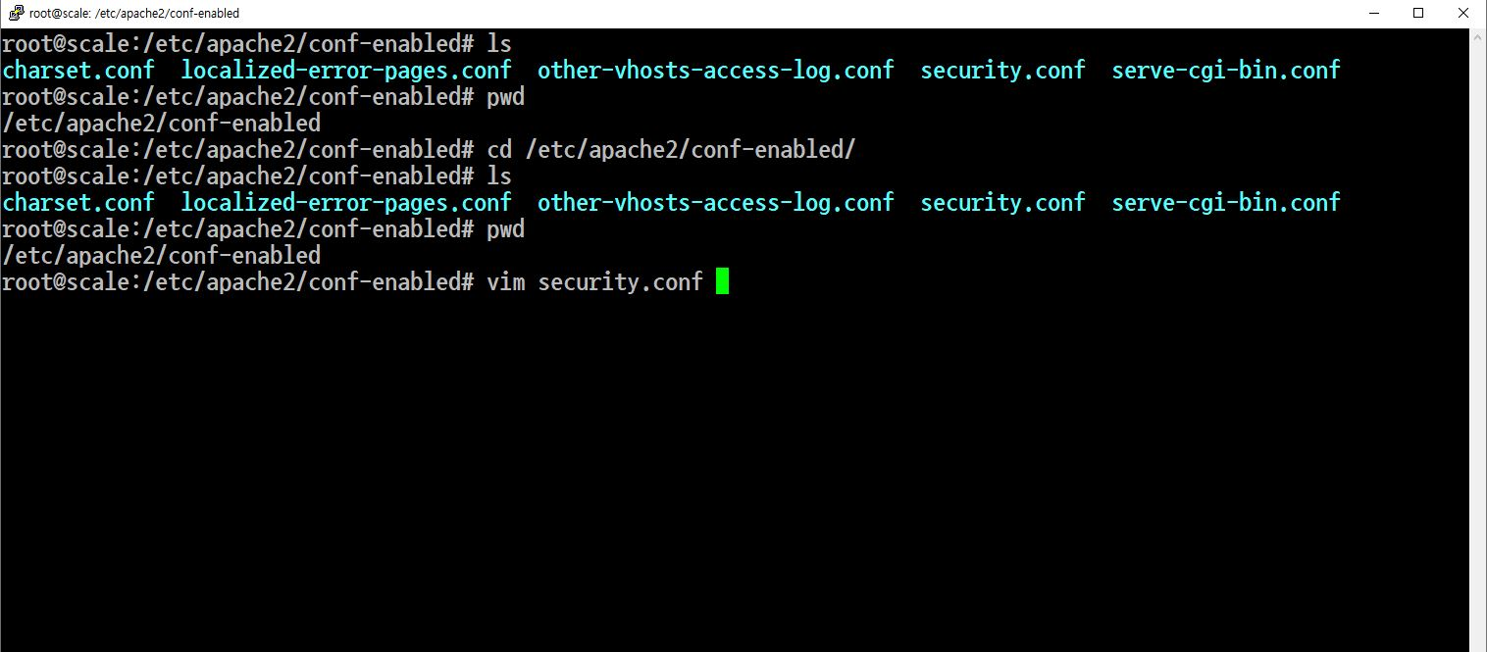
1.1 우분투 20.04 - Apache 2.4, PHP 8, PHP 8 확장, OpenSSL 자가서명, OpenSSL과 Apache 2.4 환경설정 연동 (2021-04-06)
56 / 101
14. [작업] 우분투 20.04, Apache 2.4, PHP 8.0 – apache2.4 환경설정 (2021-04-06)
아파치 2.4의 정보 출력 관련 설정이다.

Slide 57
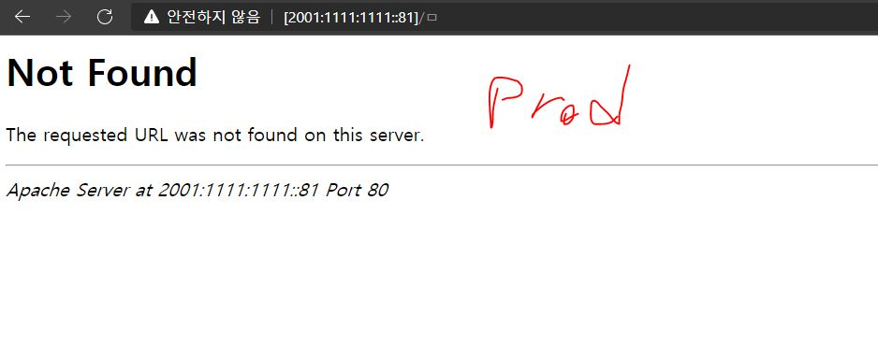
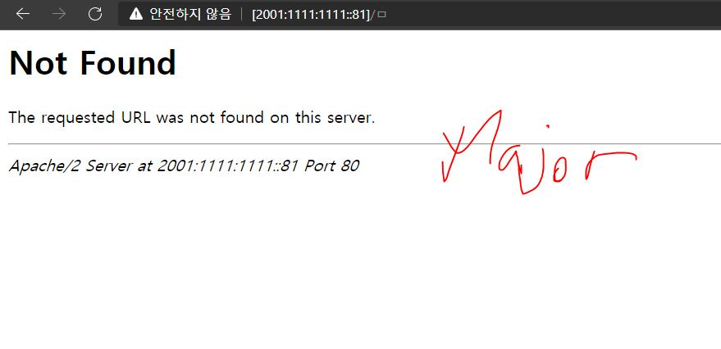
1.1 우분투 20.04 - Apache 2.4, PHP 8, PHP 8 확장, OpenSSL 자가서명, OpenSSL과 Apache 2.4 환경설정 연동 (2021-04-06)
57 / 101
14. [작업] 우분투 20.04, Apache 2.4, PHP 8.0 – apache2.4 환경설정 (2021-04-06)
아파치 2.4의 정보 출력 관련 설정이다.

Slide 58
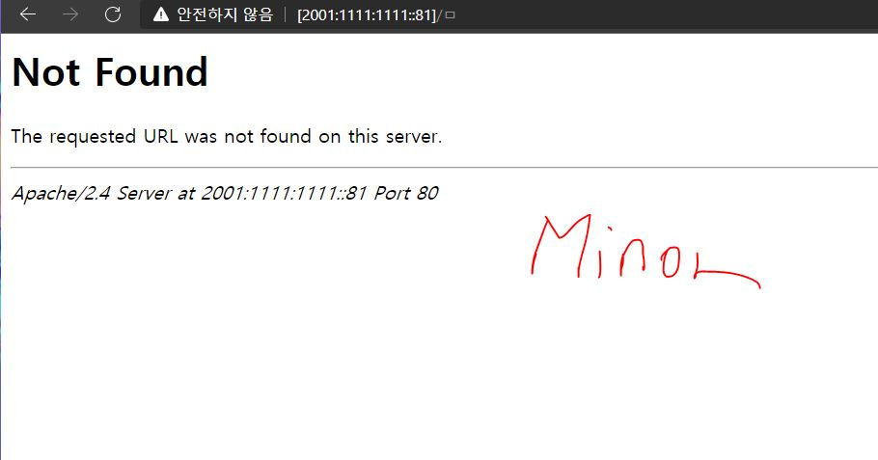

1.1 우분투 20.04 - Apache 2.4, PHP 8, PHP 8 확장, OpenSSL 자가서명, OpenSSL과 Apache 2.4 환경설정 연동 (2021-04-06)
58 / 101
14. [작업] 우분투 20.04, Apache 2.4, PHP 8.0 – apache2.4 환경설정 (2021-04-06)
아파치 2.4의 정보 출력 관련 설정이다.

Slide 59


1.1 우분투 20.04 - Apache 2.4, PHP 8, PHP 8 확장, OpenSSL 자가서명, OpenSSL과 Apache 2.4 환경설정 연동 (2021-04-06)
59 / 101
14. [작업] 우분투 20.04, Apache 2.4, PHP 8.0 – apache2.4 환경설정 (2021-04-06)
아파치 2.4의 정보 출력 관련 설정이다.

Slide 60

1.1 우분투 20.04 - Apache 2.4, PHP 8, PHP 8 확장, OpenSSL 자가서명, OpenSSL과 Apache 2.4 환경설정 연동 (2021-04-06)
60 / 101
14. [작업] 우분투 20.04, Apache 2.4, PHP 8.0 – apache2.4 환경설정 (2021-04-06)
아파치 2.4의 정보 출력 관련 설정이다.

Slide 61

1.1 우분투 20.04 - Apache 2.4, PHP 8, PHP 8 확장, OpenSSL 자가서명, OpenSSL과 Apache 2.4 환경설정 연동 (2021-04-06)
61 / 101
14. [작업] 우분투 20.04, Apache 2.4, PHP 8.0 – apache2.4 환경설정 (2021-04-06)
아파치 2.4의 정보 출력 관련 설정이다.

Slide 62

1.1 우분투 20.04 - Apache 2.4, PHP 8, PHP 8 확장, OpenSSL 자가서명, OpenSSL과 Apache 2.4 환경설정 연동 (2021-04-06)
62 / 101
15. [작업] 우분투 20.04, Apache 2.4, PHP 8.0 – apache2.4 환경설정[Header] (2021-04-06)
아파치 2.4의 정보 출력 관련 설정(헤더)이다.
# cd /etc/apache2/conf-enabled/
# vim security.conf
# service apache2 restart
journalctl –xe로 잡히지 않은 오류도 있을 수 있음. (로그 맹신 주의)
# journalctl -xe

Slide 63

1.1 우분투 20.04 - Apache 2.4, PHP 8, PHP 8 확장, OpenSSL 자가서명, OpenSSL과 Apache 2.4 환경설정 연동 (2021-04-06)
63 / 101
16. [작업] 우분투 20.04, Apache 2.4, PHP 8.0 – php.ini 환경설정 (2) (2021-04-06)
PHP 8.0 환경설정이다.
# cd /etc/php/8.0/fpm
# vim php.ini

Slide 64

1.1 우분투 20.04 - Apache 2.4, PHP 8, PHP 8 확장, OpenSSL 자가서명, OpenSSL과 Apache 2.4 환경설정 연동 (2021-04-06)
64 / 101
17. [작업] 우분투 20.04, Apache 2.4, PHP 8.0 – php.ini 환경설정 (3) 오류 화면 출력 (2021-04-06)
PHP 8.0 환경설정이다.

Slide 65

1.1 우분투 20.04 - Apache 2.4, PHP 8, PHP 8 확장, OpenSSL 자가서명, OpenSSL과 Apache 2.4 환경설정 연동 (2021-04-06)
65 / 101
17. [작업] 우분투 20.04, Apache 2.4, PHP 8.0 – php.ini 환경설정 (3) 오류 화면 출력 (2021-04-06)
PHP 8.0 환경설정이다.

Slide 66

1.1 우분투 20.04 - Apache 2.4, PHP 8, PHP 8 확장, OpenSSL 자가서명, OpenSSL과 Apache 2.4 환경설정 연동 (2021-04-06)
66 / 101
17. [작업] 우분투 20.04, Apache 2.4, PHP 8.0 – php.ini 환경설정 (3) 오류 화면 출력 (2021-04-06)
PHP 8.0 환경설정이다.

Slide 67

1.1 우분투 20.04 - Apache 2.4, PHP 8, PHP 8 확장, OpenSSL 자가서명, OpenSSL과 Apache 2.4 환경설정 연동 (2021-04-06)
67 / 101
17. [작업] 우분투 20.04, Apache 2.4, PHP 8.0 – php.ini 환경설정 (3) 오류 화면 출력 (2021-04-06)
PHP 8.0 환경설정이다.

Slide 68

1.1 우분투 20.04 - Apache 2.4, PHP 8, PHP 8 확장, OpenSSL 자가서명, OpenSSL과 Apache 2.4 환경설정 연동 (2021-04-06)
68 / 101
18. [작업] 우분투 20.04, Apache 2.4, PHP 8.0 – php.ini 환경설정 (4) 세션 (2021-04-06)
PHP 8.0 환경설정이다.

Slide 69

1.1 우분투 20.04 - Apache 2.4, PHP 8, PHP 8 확장, OpenSSL 자가서명, OpenSSL과 Apache 2.4 환경설정 연동 (2021-04-06)
69 / 101
18. [작업] 우분투 20.04, Apache 2.4, PHP 8.0 – php.ini 환경설정 (4) 세션 (2021-04-06)
PHP 8.0 환경설정이다.
GUI보다 CUI도 종종 탁월한 생산성을 가지고 있음.
참고: (괄호 생성)
# mkdir -p /hello/{php,hello,jsp,asp}
참고: (일괄 생성)
# mkdir -p /hello/php/8.0/sessions
단일 생성
# mkdir /hello
# mkdir /hello/php
# mkdir /hello/php/8.0
# mkdir /hello/php/8.0/sessions

Slide 70

1.1 우분투 20.04 - Apache 2.4, PHP 8, PHP 8 확장, OpenSSL 자가서명, OpenSSL과 Apache 2.4 환경설정 연동 (2021-04-06)
70 / 101
19. [작업] 우분투 20.04, Apache 2.4, PHP 8.0 – php.ini 환경설정 (5) 가베지 컬렉션 (2021-04-06)
[가비지 컬렉션]
실제로 사용하고 있는 용어(쓰레기 처리 과정 하나를 통째로 부르는 용어로 사용함)
PHP 세션의 가베지컬렉션에 대해서 소개하였다.
[가비지 컬렉션]
컴퓨터 안에서의 “쓰레기장”을 말함.
마더보드(Motherboard)
메인보드(MainBoard)
CPU
메모리(RAM)

Slide 71

1.1 우분투 20.04 - Apache 2.4, PHP 8, PHP 8 확장, OpenSSL 자가서명, OpenSSL과 Apache 2.4 환경설정 연동 (2021-04-06)
71 / 101
19. [작업] 우분투 20.04, Apache 2.4, PHP 8.0 – php.ini 환경설정 (5) 가베지 컬렉션 (2021-04-06)
PHP 세션의 가베지컬렉션에 대해서 소개하였다.
[가비지 컬렉션]
컴퓨터 안에서도 일어나는 일들 중 하나이다.
마더보드(Motherboard)
메인보드(MainBoard)
CPU
메모리(RAM)
엄마(Mother)
음식물 쓰레기 (Food waste)

Slide 72

1.1 우분투 20.04 - Apache 2.4, PHP 8, PHP 8 확장, OpenSSL 자가서명, OpenSSL과 Apache 2.4 환경설정 연동 (2021-04-06)
72 / 101
20. [작업] 우분투 20.04, Apache 2.4, PHP 8.0 – php.ini 환경설정 (6) POST 전송 (2021-04-06)
POST 전송 방식에 대해서 다뤄보았다. (크기 조절을 안 하고, POST 명령어를 넣어버리면, 전송이 안 되는 경우도 있으니 참고하기 바람)

Slide 73

1.1 우분투 20.04 - Apache 2.4, PHP 8, PHP 8 확장, OpenSSL 자가서명, OpenSSL과 Apache 2.4 환경설정 연동 (2021-04-06)
73 / 101
21. [작업] 우분투 20.04, Apache 2.4, PHP 8.0 – php.ini 환경설정 (7) 파일 업로드 (2021-04-06)
파일 업로드에 관한 내용이다.

Slide 74

1.1 우분투 20.04 - Apache 2.4, PHP 8, PHP 8 확장, OpenSSL 자가서명, OpenSSL과 Apache 2.4 환경설정 연동 (2021-04-06)
74 / 101
22. [작업] 우분투 20.04, Apache 2.4, PHP 8.0 – php.ini 환경설정 (8) 세션과 쿠키 (1) (2021-04-06)
세션과 쿠키에 관한 내용이다.

Slide 75

1.1 우분투 20.04 - Apache 2.4, PHP 8, PHP 8 확장, OpenSSL 자가서명, OpenSSL과 Apache 2.4 환경설정 연동 (2021-04-06)
75 / 101
22. [작업] 우분투 20.04, Apache 2.4, PHP 8.0 – php.ini 환경설정 (8) 세션과 쿠키 (1) (2021-04-06)
쿠키에 폴더 생성에 대해서 소개하고 있다.
# mkdir /hello/php/8.0/cookies

Slide 76

1.1 우분투 20.04 - Apache 2.4, PHP 8, PHP 8 확장, OpenSSL 자가서명, OpenSSL과 Apache 2.4 환경설정 연동 (2021-04-06)
76 / 101
23. [작업] 우분투 20.04, Apache 2.4, PHP 8.0 – php.ini 환경설정 (9) 세션과 쿠키 (2) (2021-04-06)
쿠키에 폴더 생성에 대해서 소개하고 있다.

Slide 77

1.1 우분투 20.04 - Apache 2.4, PHP 8, PHP 8 확장, OpenSSL 자가서명, OpenSSL과 Apache 2.4 환경설정 연동 (2021-04-06)
77 / 101
23. [작업] 우분투 20.04, Apache 2.4, PHP 8.0 – php.ini 환경설정 (9) 세션과 쿠키 (2) (2021-04-06)
쿠키에 대해서 소개하고 있다.

Slide 78

1.1 우분투 20.04 - Apache 2.4, PHP 8, PHP 8 확장, OpenSSL 자가서명, OpenSSL과 Apache 2.4 환경설정 연동 (2021-04-06)
78 / 101
24. [작업] 우분투 20.04, Apache 2.4, PHP 8.0 – php.ini 환경설정 (10) 서비스 재시작 (2021-04-06)
앞에서 적용한 내용을 서비스를 재시작하였다.
# service apache2 stop
# service apache2 start
# service apache2 status

Slide 79

1.1 우분투 20.04 - Apache 2.4, PHP 8, PHP 8 확장, OpenSSL 자가서명, OpenSSL과 Apache 2.4 환경설정 연동 (2021-04-06)
79 / 101
25. [작업] 우분투 20.04, Apache 2.4, PHP 8.0 – 동작 모습 (phpinfo.php) - IPv6 (2021-04-06)
아래의 명령어를 입력하여 phpinfo.php 파일을 생성할 수 있다.
# cd /var/www/html
# ls
# pwd
# vim phpinfo.php

Slide 80

1.1 우분투 20.04 - Apache 2.4, PHP 8, PHP 8 확장, OpenSSL 자가서명, OpenSSL과 Apache 2.4 환경설정 연동 (2021-04-06)
80 / 101
25. [작업] 우분투 20.04, Apache 2.4, PHP 8.0 – 동작 모습 (phpinfo.php) - IPv6 (2021-04-06)
아래의 명령어를 입력하여 phpinfo.php 파일을 생성할 수 있다.
<?php
phpinfo();
?>
ESC키
:wq 엔터

Slide 81

1.1 우분투 20.04 - Apache 2.4, PHP 8, PHP 8 확장, OpenSSL 자가서명, OpenSSL과 Apache 2.4 환경설정 연동 (2021-04-06)
81 / 101
25. [작업] 우분투 20.04, Apache 2.4, PHP 8.0 – 동작 모습 (phpinfo.php) - IPv6 (2021-04-06)
동작된 모습이다. (phpinfo.php) 파일을 작성해야 함.
<?php
phpinfo();
?>
BcMath 과학계산,
Zip,
Snmp,
Xml 등
Mysql(mariadb),
postgreSQL 등

Slide 82
1.1 우분투 20.04 - Apache 2.4, PHP 8, PHP 8 확장, OpenSSL 자가서명, OpenSSL과 Apache 2.4 환경설정 연동 (2021-04-06)
82 / 101
26. [작업] 우분투 20.04, Apache 2.4 – OpenSSL 사설 인증서 생성 / SSL 암호키 자동완성[Enter Pass] (쉘 프로그래밍 입문) (2021-04-06)
최신 MS윈도우에는 현재 PowerShell이 등장했다.
명령 프롬프트의 기능이 매우 미비했기 때문이다.
참고로 과거와 달리 ASP 프로그래밍, ASP.NET은 MS Windows 10 운영체제를 설치하면, 운영할 수 있음.
리눅스에서의 쉘 프로그래밍을 알게 되면, 매우 편리하다는 것을 알게 된다. (“권한”을 너무 많이 획득하는 문제점도 있음)
C언어, C++ 프로그래밍, 자바, Python 등의 프로그래밍으로도 유사한 기능을 구현할 수 있음.

Slide 83

1.1 우분투 20.04 - Apache 2.4, PHP 8, PHP 8 확장, OpenSSL 자가서명, OpenSSL과 Apache 2.4 환경설정 연동 (2021-04-06)
83 / 101
26. [작업] 우분투 20.04, Apache 2.4 – OpenSSL 사설 인증서 생성 / SSL 암호키 자동완성[Enter Pass] (쉘 프로그래밍 입문) (2021-04-06)
사설 인증서를 생성한다.
# openssl genrsa –des3 –out server.key 4096
# openssl req -new -days 10950 -key server.key -out server.csr

Slide 84

1.1 우분투 20.04 - Apache 2.4, PHP 8, PHP 8 확장, OpenSSL 자가서명, OpenSSL과 Apache 2.4 환경설정 연동 (2021-04-06)
84 / 101
26. [작업] 우분투 20.04, Apache 2.4 – OpenSSL 사설 인증서 생성 / SSL 암호키 자동완성[Enter Pass] (쉘 프로그래밍 입문) (2021-04-06)
사설 인증서를 생성한다.
# openssl x509 -req -days 10950 -in server.csr -signkey server.key -out server.crt

Slide 85

1.1 우분투 20.04 - Apache 2.4, PHP 8, PHP 8 확장, OpenSSL 자가서명, OpenSSL과 Apache 2.4 환경설정 연동 (2021-04-06)
85 / 101
26. [작업] 우분투 20.04, Apache 2.4 – OpenSSL 사설 인증서 생성 / SSL 암호키 자동완성[Enter Pass] (쉘 프로그래밍 입문) (2021-04-06)
쉘 프로그래밍을 작성한다.
# vim pass.sh

Slide 86

1.1 우분투 20.04 - Apache 2.4, PHP 8, PHP 8 확장, OpenSSL 자가서명, OpenSSL과 Apache 2.4 환경설정 연동 (2021-04-06)
86 / 101
26. [작업] 우분투 20.04, Apache 2.4 – OpenSSL 사설 인증서 생성 / SSL 암호키 자동완성[Enter Pass] (쉘 프로그래밍 입문) (2021-04-06)
쉘을 작성하면, 아파치 웹서버2.4의 리눅스 버전에서의 매우 강력한 기능을 사용할 수 있음.
(SSL 암호 입력 등의 반복되는 작업을 줄여주기도 함)
#! /bin/sh
PASS1=“hello1234**&&”
PASS2=“12341234”
case $1 in
2001:1111:1111::81:443)
echo $PASS1;;
www.hello.com:443)
echo $PASS2;;
esac
exit 0

Slide 87

1.1 우분투 20.04 - Apache 2.4, PHP 8, PHP 8 확장, OpenSSL 자가서명, OpenSSL과 Apache 2.4 환경설정 연동 (2021-04-06)
87 / 101
26. [작업] 우분투 20.04, Apache 2.4 – OpenSSL 사설 인증서 생성 / SSL 암호키 자동완성[Enter Pass] (쉘 프로그래밍 입문) (2021-04-06)
실행권한을 부여한다.
# chmod +x pass.sh
# ls -al

Slide 88

1.1 우분투 20.04 - Apache 2.4, PHP 8, PHP 8 확장, OpenSSL 자가서명, OpenSSL과 Apache 2.4 환경설정 연동 (2021-04-06)
88 / 101
26. [작업] 우분투 20.04, Apache 2.4 – OpenSSL 사설 인증서 생성 / SSL 암호키 자동완성[Enter Pass] (쉘 프로그래밍 입문) (2021-04-06)
아파치의 환경설정에 SSL 내용을 수정한다.
# ls
# vim 000-default.conf

Slide 89

1.1 우분투 20.04 - Apache 2.4, PHP 8, PHP 8 확장, OpenSSL 자가서명, OpenSSL과 Apache 2.4 환경설정 연동 (2021-04-06)
89 / 101
26. [작업] 우분투 20.04, Apache 2.4 – OpenSSL 사설 인증서 생성 / SSL 암호키 자동완성[Enter Pass] (쉘 프로그래밍 입문) (2021-04-06)
수정 반영한다.

Slide 90

1.1 우분투 20.04 - Apache 2.4, PHP 8, PHP 8 확장, OpenSSL 자가서명, OpenSSL과 Apache 2.4 환경설정 연동 (2021-04-06)
90 / 101
26. [작업] 우분투 20.04, Apache 2.4 – OpenSSL 사설 인증서 생성 / SSL 암호키 자동완성[Enter Pass] (쉘 프로그래밍 입문) (2021-04-06)
ssl.conf 파일을 수정한다. (SSL 암호키 자동완성)
# cd /etc/apache2/mods-enabled
# vim ssl.conf

Slide 91

1.1 우분투 20.04 - Apache 2.4, PHP 8, PHP 8 확장, OpenSSL 자가서명, OpenSSL과 Apache 2.4 환경설정 연동 (2021-04-06)
91 / 101
26. [작업] 우분투 20.04, Apache 2.4 – OpenSSL 사설 인증서 생성 / SSL 암호키 자동완성[Enter Pass] (쉘 프로그래밍 입문) (2021-04-06)
이 작업을 수행하는 이유로는 가상호스트에 각각의 호스트마다 SSL 암호키가 있기 때문에 #service apache2 start를 입력해버리면, 100개 호스트면, 100개 호스트 전부를 암호 입력을 해야 한다. 암호 100개를 암기한다는 것은 쉬운 일이 아니다.
컴퓨터에게 암호를 컴퓨터가 알아서 타이핑하도록 명령어를 해주는 작업이라고 생각해도 된다.

Slide 92

1.1 우분투 20.04 - Apache 2.4, PHP 8, PHP 8 확장, OpenSSL 자가서명, OpenSSL과 Apache 2.4 환경설정 연동 (2021-04-06)
92 / 101
26. [작업] 우분투 20.04, Apache 2.4 – OpenSSL 사설 인증서 생성 / SSL 암호키 자동완성[Enter Pass] (쉘 프로그래밍 입문) (2021-04-06)
아래 그림은 pass.sh 파일에서 암호를 인식하지 못한 경우이다.
인식을 못한 원인은 Enter passphrase for SSL에 답이 나와있다. journalctl –xe에 로그가 있는 것처럼 보이겠으나,남아있지 않음.
(로그를 맹신하지 말아라)
127.0.1.1:443 (RSA)라고 나와있다.
다시 수정을 해야 한다.
# vim /etc/apache2/tmp_ssl/pass.sh

Slide 93


1.1 우분투 20.04 - Apache 2.4, PHP 8, PHP 8 확장, OpenSSL 자가서명, OpenSSL과 Apache 2.4 환경설정 연동 (2021-04-06)
93 / 101
26. [작업] 우분투 20.04, Apache 2.4 – OpenSSL 사설 인증서 생성 / SSL 암호키 자동완성[Enter Pass] (쉘 프로그래밍 입문) (2021-04-06)
코드 내용을 보면,이전 코드에 127.0.1.1:443을 인식하라고 나와있지 않다.
코드 한 줄 차이로 동작을 안 하고 있는 것이다.
수정한 코드
이전 코드 (문제가 있는 코드)
#! /bin/sh
PASS1=“hello1234**&&”
PASS2=“12341234”
case $1 in
127.0.1.1:443)
echo $PASS1;;
2001:1111:1111::81:443)
echo $PASS1;;
www.hello.com:443)
echo $PASS2;;
esac
exit 0
ESC 키
:wq 엔터

Slide 94

1.1 우분투 20.04 - Apache 2.4, PHP 8, PHP 8 확장, OpenSSL 자가서명, OpenSSL과 Apache 2.4 환경설정 연동 (2021-04-06)
94 / 101
26. [작업] 우분투 20.04, Apache 2.4 – OpenSSL 사설 인증서 생성 / SSL 암호키 자동완성[Enter Pass] (쉘 프로그래밍 입문) (2021-04-06)
수정 후 서비스를 시작한다. SSL 암호를 별도로 입력하지 않아도 동작하는 것을 알 수 있다.
# service apache2 start

Slide 95

1.1 우분투 20.04 - Apache 2.4, PHP 8, PHP 8 확장, OpenSSL 자가서명, OpenSSL과 Apache 2.4 환경설정 연동 (2021-04-06)
95 / 101
27. [작업] 우분투 20.04, Apache 2.4, PHP 8 환경설정 / 백업 받기 (2021-04-06)
가급적이면, 환경설정을 백업 받아서 사용하는 것을 권장한다.
장애가 발생하거나, 새 버전 운영체제가 출시되었을 때는 이전 작업을 해야 하는데 요긴하게 쓰일 때가 있다.
# cd /etc/apache2
# ls
# cp –p /etc/apache2/ /home/사용자명

Slide 96

1.1 우분투 20.04 - Apache 2.4, PHP 8, PHP 8 확장, OpenSSL 자가서명, OpenSSL과 Apache 2.4 환경설정 연동 (2021-04-06)
96 / 101
28. [작업] 우분투 20.04, Apache 2.4, PHP 8 환경설정 / 백업 받기 [FTP 파일질라 / IPv6 사용방법] (2021-04-06)
FTP를 통해서 간단하게 내려 받을 수 있음.
* IPv6: [] 대괄호만 넣어주면 됨.

Slide 97


1.1 우분투 20.04 - Apache 2.4, PHP 8, PHP 8 확장, OpenSSL 자가서명, OpenSSL과 Apache 2.4 환경설정 연동 (2021-04-06)
97 / 101
29. [부록1] 우분투 20.04, Apache 2.4 환경설정 (2021-04-06)
아파치 웹 서버 2.4 환경설정 파일이다.

Slide 98

1.1 우분투 20.04 - Apache 2.4, PHP 8, PHP 8 확장, OpenSSL 자가서명, OpenSSL과 Apache 2.4 환경설정 연동 (2021-04-06)
98 / 101
29. [부록1] 우분투 20.04, Apache 2.4 환경설정 (2021-04-06)
환경설정 파일도 그대로 두었으니 참고하면 도움이 될 것으로 보인다.

Slide 99


1.1 우분투 20.04 - Apache 2.4, PHP 8, PHP 8 확장, OpenSSL 자가서명, OpenSSL과 Apache 2.4 환경설정 연동 (2021-04-06)
99 / 101
30. [부록2] 우분투 20.04, php 8.0 환경설정 (2021-04-06)
PHP 8.0 환경설정이다. fpm 폴더의 php.ini를 참고할 것

Slide 100

1.1 우분투 20.04 - Apache 2.4, PHP 8, PHP 8 확장, OpenSSL 자가서명, OpenSSL과 Apache 2.4 환경설정 연동 (2021-04-06)
100 / 101
30. [부록2] 우분투 20.04, php 8.0 환경설정 (2021-04-06)
작업 파일 내용을 그대로 두었으니 어렵게 생각하지 않았으면 하는 바람이다.

Slide 101
감사합니다
이 문서는 나눔글꼴로 작성되었습니다. 설치하기
Notes:
101

